Slide 1


관세환급 시스템 사용자 가이드
2025년 03월
KPMG 삼정회계법인
MC2
This report is prepared solely for the use of Amore, Innisfree, Etude and should not be used, quoted, referred to or relied upon, in whole or in part, without KPMG’s prior written permission, by any third party or for any other purposes. We do not assume responsibility for loss and expressly disclaim any liability to any party whatsoever, however arising, out of the use of this report contrary to the purpose of this engagement as set out above. The contents of this presentation do not represent our conclusive findings, which will only be contained in our written report issued under that engagement.

Slide 2
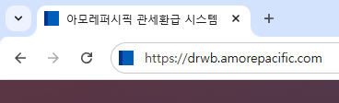

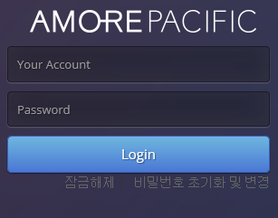
시스템 접속 및 로그인
시스템 접속 URL
https://drwb.amorepacific.com/
시스템 접속 URL
IE Mode
https://drwb.amorepacific.com/ 접속 URL은 동일하지만 별도 설정을 수행하여 접속 할 수 있습니다. 설정 방법은 부록을 참고 부탁드립니다.
시스템 Login
Login ID /PW는 IAM을 통해서 생성 및 관리됩니다.
패스워드 변경 및 잠금해제의 경우 IAM을 이용하여 진행할 수 있습니다.

Slide 3
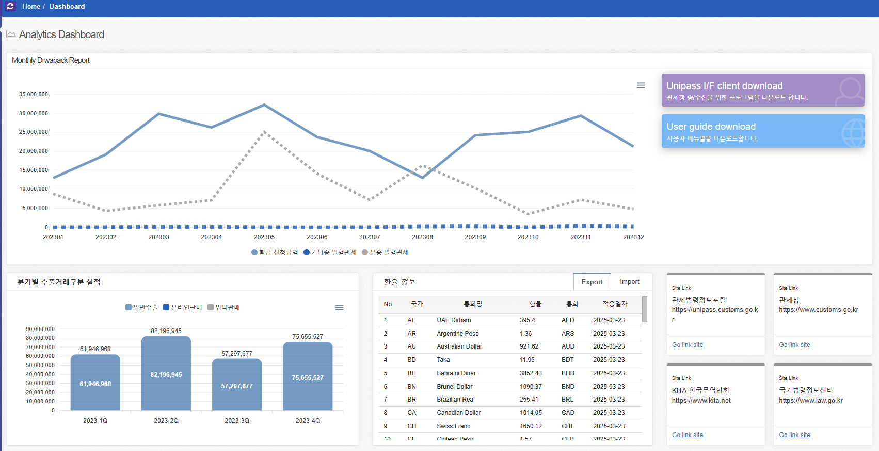
대시보드(일반모드)
월별 환급액, 분증,기납증 추이 그래프
분기별 수출거래구분 실적 그래프
수입/수출 환율정보
UNIPASS 연동 프로그램 및 가이드
환급업무 관련 사이트 모음

Slide 4
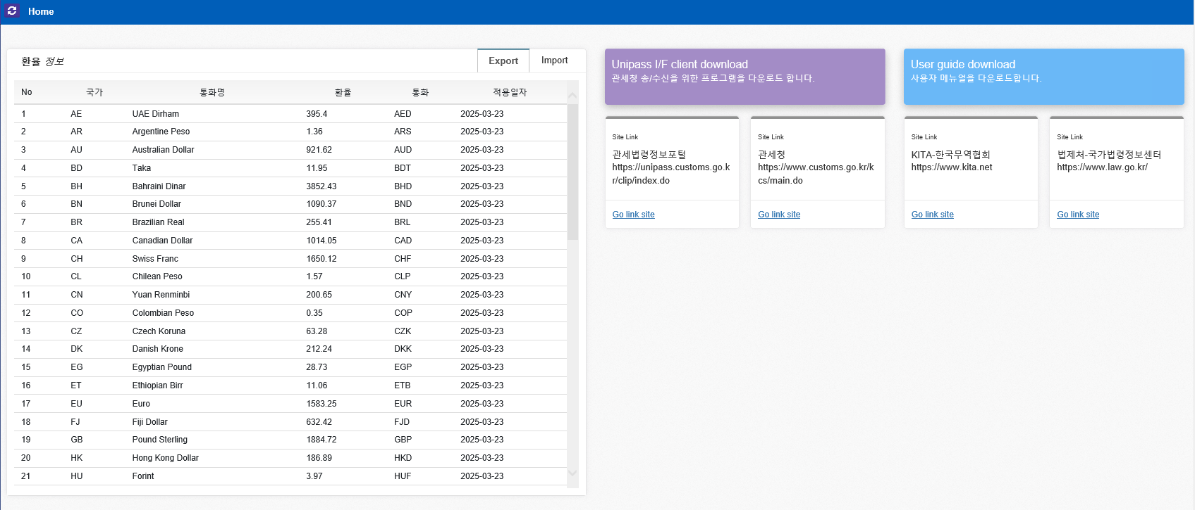
대시보드(Internet Explorer 모드)
수입/수출 환율정보
UNIPASS 연동 프로그램 및 가이드
환급업무 관련 사이트 모음

Slide 5
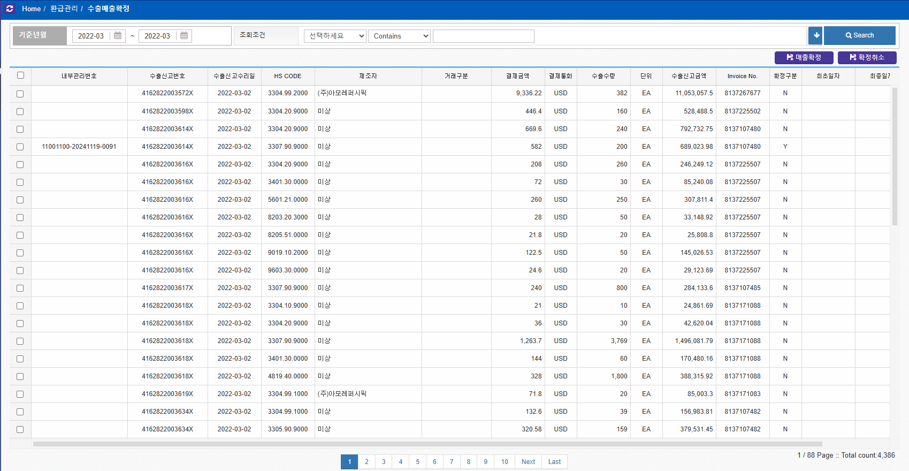
수출매출확정
환급관리
프로그램 개요
기준년월(수출일자) 기준으로 조회된 수출 실적 데이터를 바탕으로 환급대상이 되는 데이터를 조회할 수 있습니다.
생성되는 환금신청서는 현재 잔량에서 가용 가능한 최대치의 환급신청서를 생성합니다.
더블클릭하여 수출 상세 데이터를 확인 하거나 생성될 환급신청서의 내역을 확인할 수 있습니다.
기능
기능설명
선택한 수출데이터를 기초로 환급신청서를 생성합니다.
생성한 환급신청서를 삭제처리합니다. 환급신청서의 생성 여부는 내부관리번호 필드의 값으로 확인할 수 있습니다. 값이 존재하는 경우 신청서가 생성된 데이터입니다.

Slide 6
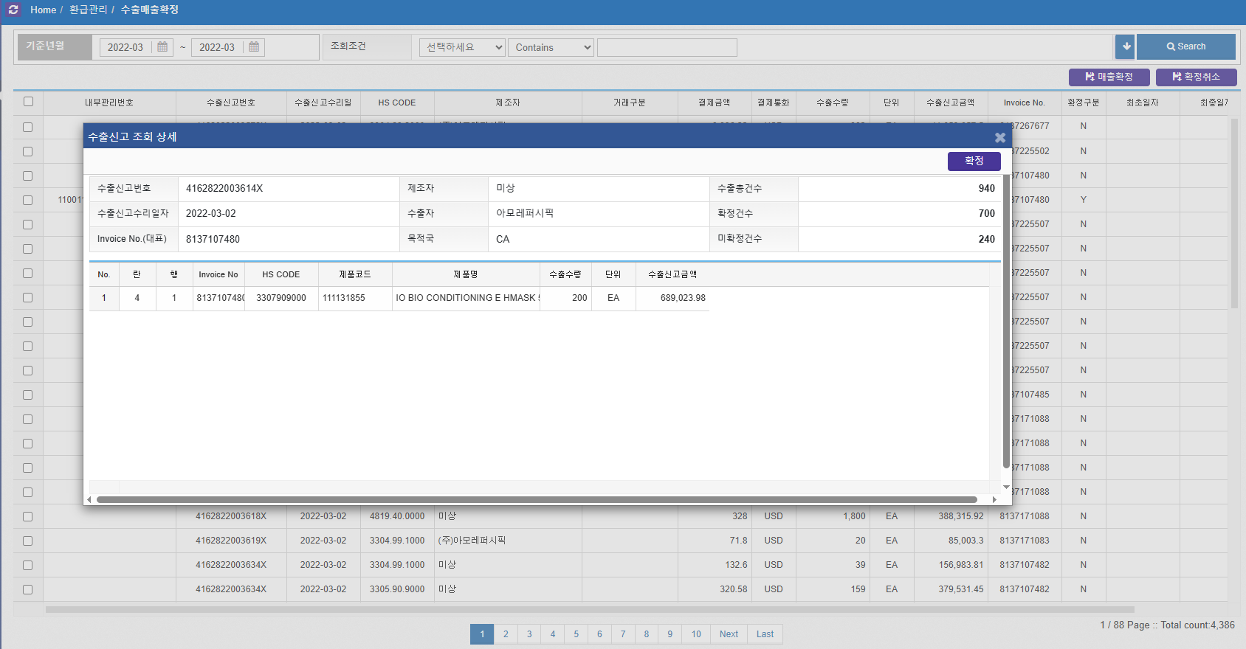
수출매출확정(상세)
환급관리
프로그램 개요
선택한 수출건에 대해서 확정 건수 및 미확정건수, 수출 내역을 확인할 수 있습니다.
기능
기능설명
수출데이터를 기초로 환급신청서를 생성합니다.

Slide 7
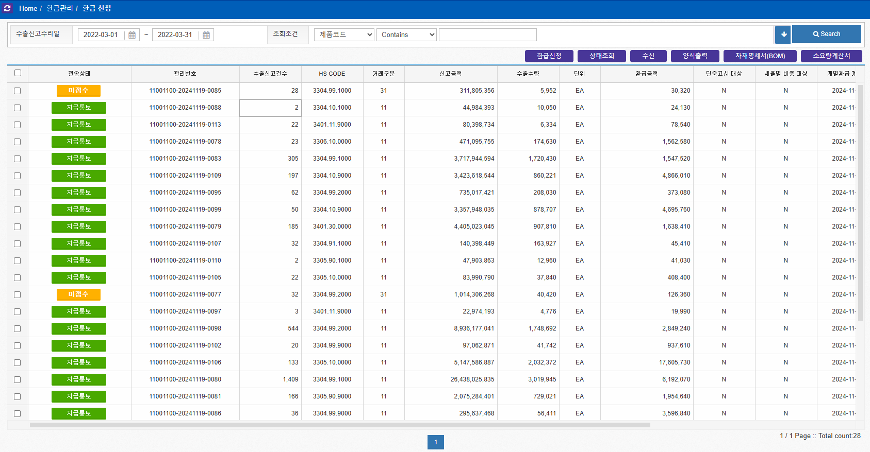
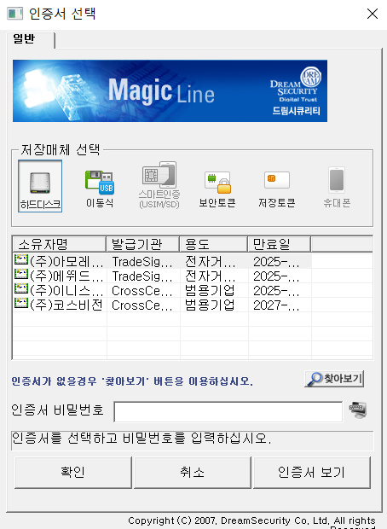
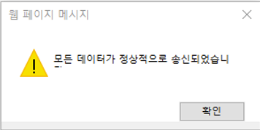
환급신청
환급관리
프로그램 개요
수출매출 확정 프로그램에서 생성된 환급신청서를 UNIPASS로 전송할 수 있습니다.
환급신청서의 수출건을 제외할 수 있습니다.
전송 후 필요한 서류에 대해서 출력할 수 있습니다.
UNIPASS 전송 및 수신은 IE모드에서만 가능합니다. (부록1 참조)
기능
기능설명
선택한 환급신청서를 공인인증서 인증을 통해 UNIPASS로 전송합니다.
인증서 선택 및 비밀번호 입력

Slide 8
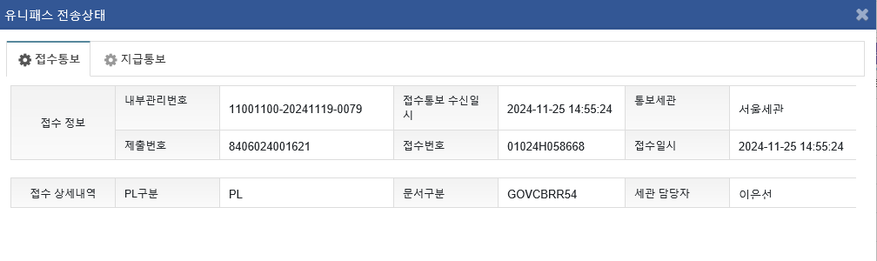
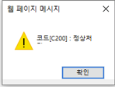
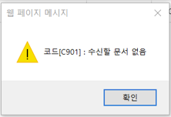
환급신청(계속)
환급관리
기능
기능설명
접수통보, 오류통보, 지급통보등 각 통보 결과에 대한 상세 내역을 확인할 수 있습니다.
오류 통보의 경우 상세 내용 확인을 통해 UNIPASS 담당자에게 문의 할 수 있습니다.
UNIPASS 전송 후 전송 결과에 대해서 데이터를 수신합니다. 전송 후 시스템적인 데이터 정합성에 오류가 없다면 1분내에 접수통보가 수신됩니다. 접수 통보후 담당자 검토 후 오류통보, 완료통보, 지급통보등의 상태로 변경되므로 주기적으로 수신을 하여 상태를 확인할 수 있도록 합니다.
데이터 수신 정상 처리
인증서 선택 및 비밀번호 입력
수신할 데이터가 없는경우

Slide 9
환급신청(계속)
환급관리
기능
기능설명
환급신청서 PDF를 생성합니다.
해당 신청서의 자재명세서를 생성합니다.
해당 신청서의 소요량계산서를 생성합니다.
전송 상태
전송 PROCESS
전송전 상태
전송 된 상태
전송 후 오류통보 상태
정상 접수 상태
접수 보완이 필요한 상태
지급통보후 자료제출 요청
환급신청 완료

Slide 10
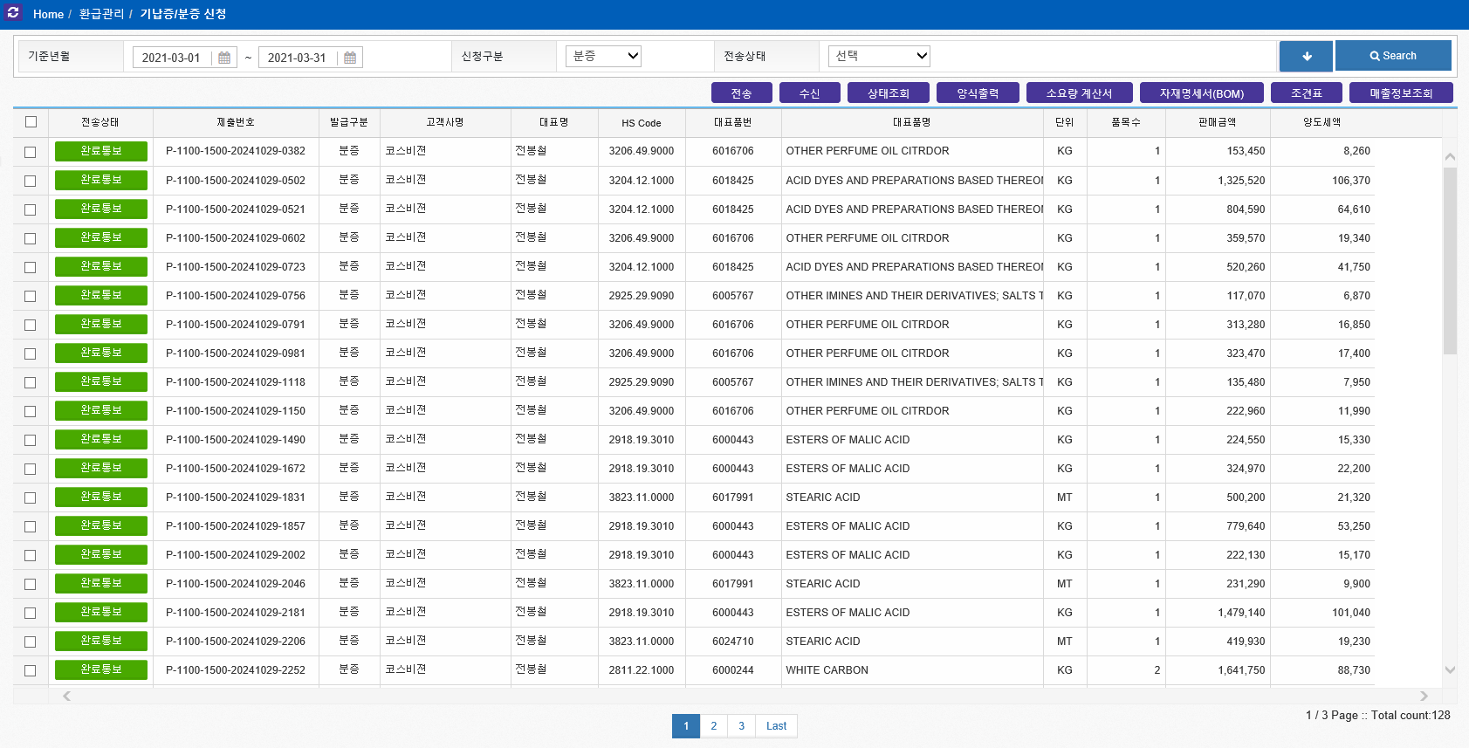
기납증/분증 신청
환급관리
프로그램 개요
생성된 기납증, 분증 신청서를 UNIPASS로 전성하는 프로그램 입니다. UNIPASS 전송 및 수신은 IE모드에서만 가능합니다. (부록1 참조)
기능
기능설명
선택한 신청서를 공인인증서 인증을 통해 UNIPASS로 전송합니다.
인증서 선택 및 비밀번호 입력

Slide 11
기납증/분증 신청(계속)
환급관리
기능
기능설명
UNIPASS 전송 후 전송 결과에 대해서 데이터를 수신합니다. 전송 후 시스템적인 데이터 정합성에 오류가 없다면 1분내에 접수통보가 수신됩니다. 접수 통보후 담당자 검토 후 오류통보, 완료통보등의 상태로 변경되므로 주기적으로 수신을 하여 상태를 확인할 수 있도록 합니다.
데이터 수신 정상 처리
인증서 선택 및 비밀번호 입력
수신할 데이터가 없는경우
접수통보, 오류통보, 지급통보등 각 통보 결과에 대한 상세 내역을 확인할 수 있습니다.
오류 통보의 경우 상세 내용 확인을 통해 UNIPASS 담당자에게 문의 할 수 있습니다.

Slide 12
기납증/분증 신청(계속)
환급관리
기능
기능설명
신청서 PDF를 생성합니다.
해당 신청서의 자재명세서를 생성합니다.
해당 신청서의 소요량계산서를 생성합니다.
해당 신청서의 조견표를 생성합니다.
해당 신청서의 매출정보에 Mapping된 세금계산서 정보를 조회합니다.
전송 상태
전송 PROCESS
전송전 상태
전송 된 상태
전송 후 오류통보 상태
정상 접수 상태
접수 보완이 필요한 상태
완료통보후 자료제출 요청
신청 완료

Slide 13
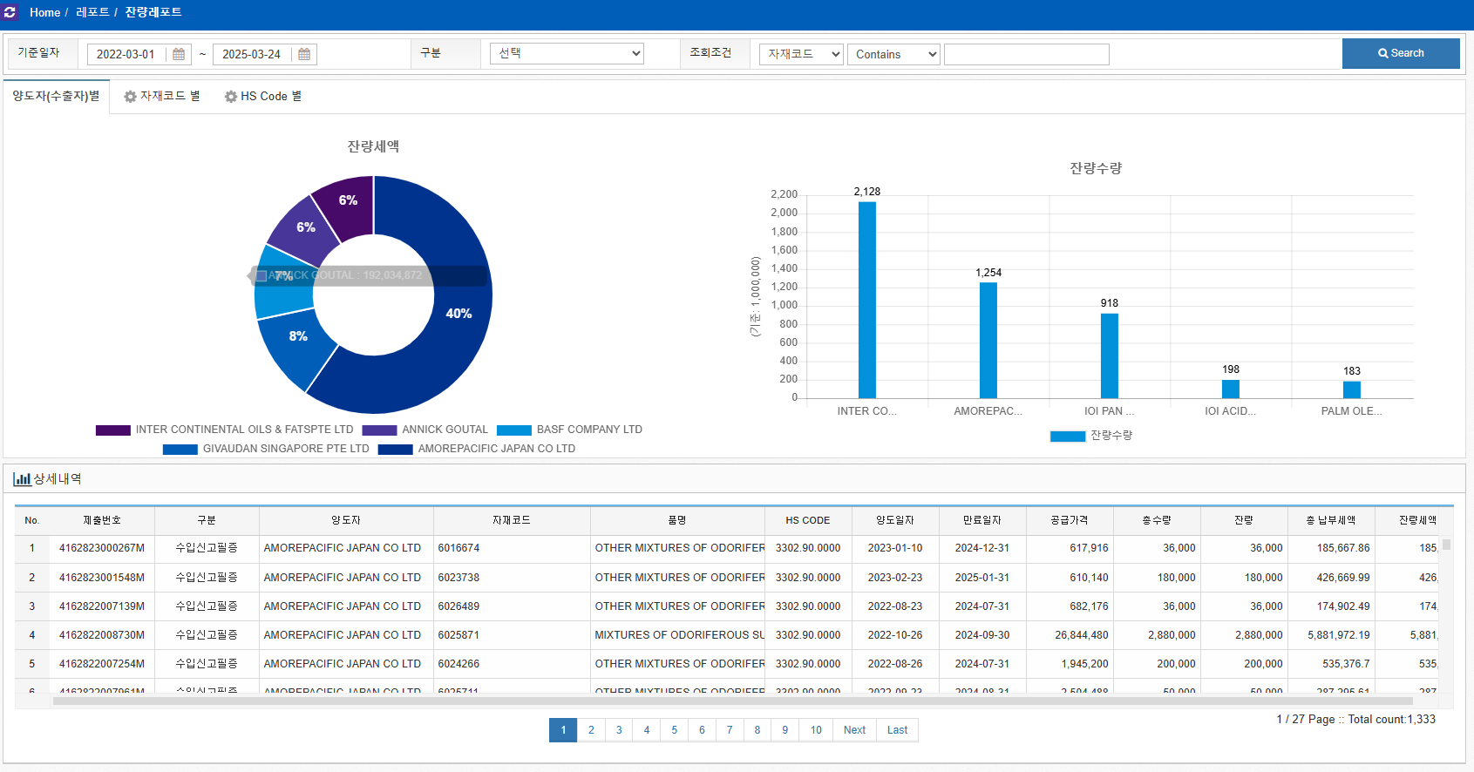
잔량레포트- 양도자(수출자)별
레포트
프로그램 개요
환급을 신청한 후 남아있는 잔량에 대한
양도자(수출자) 별 레포트를 제공합니다.
-잔량세액이 가장 많은 5개 업체선정 (%)
-잔량(수량)이 가장 많은 5개 업체선정(%)
잔량세액 또는 수량 부분을 클릭하는 경우
화면 하단 상세내역에 양도자(수출자별)
정보가 표기됩니다.
기능
기능설명
기준일자, 세액, 수량, 자재코드 기준으로 검색하여 양도자(수출자)별 정보를 확인할 수 있음

Slide 14
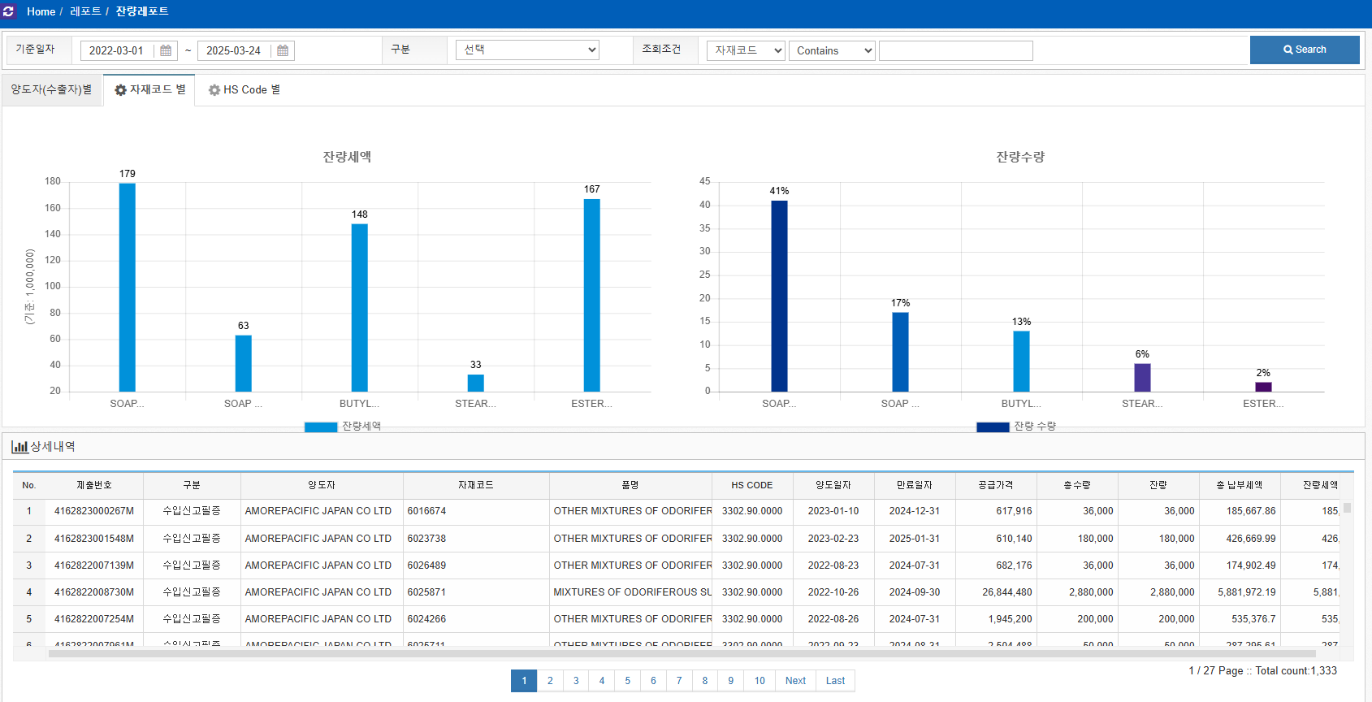
잔량레포트- 자재코드별
레포트
프로그램 개요
환급을 신청한 후 남아있는 잔량에 대한
자재코드별 레포트를 제공합니다.
-잔량세액이 가장 많은 5개 자재코드 선정 (%)
-잔량(수량)이 가장 많은 5개 자재코드 선정(%)
잔량세액 또는 수량 부분을 클릭하는 경우
화면 하단 상세내역에 자재코드와 관련된
정보가 표기됩니다.
기능
기능설명
기준일자, 세액, 수량, 자재코드 기준으로 검색하여 자재코드별 정보를 확인할 수 있음

Slide 15
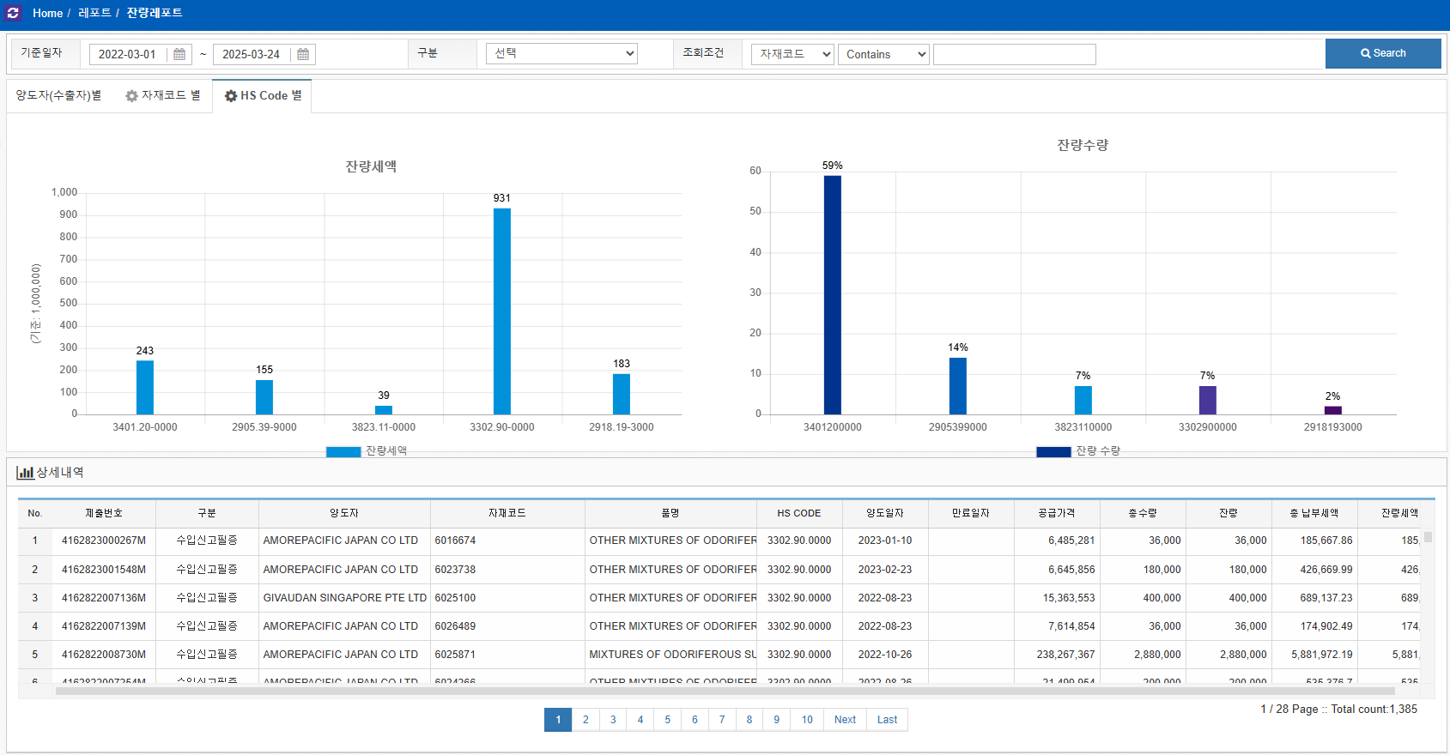
잔량레포트- HS CODE별
레포트
프로그램 개요
환급을 신청한 후 남아있는 잔량에 대한
HS CODE 별 레포트를 제공합니다.
-잔량세액이 가장 많은 5개 HS CODE 선정 (%)
-잔량(수량)이 가장 많은 5개 HS CODE 선정(%)
잔량세액 또는 수량 부분을 클릭하는 경우
화면 하단 상세내역에 HS CODE와 관련된
정보가 표기됩니다.
기능
기능설명
기준일자, 세액, 수량, 자재코드 기준으로 검색하여 HS CODE 별 정보를 확인할 수 있음

Slide 16
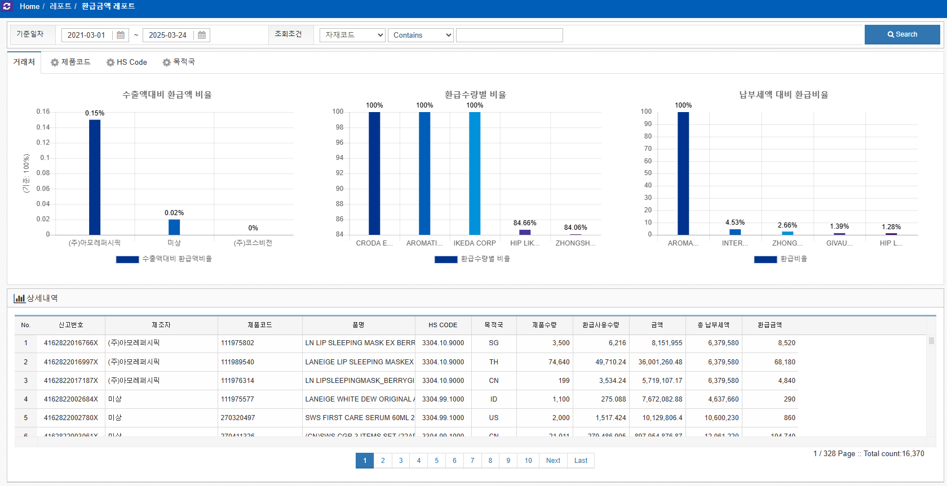
환급금액레포트-거래처
레포트
프로그램 개요
환급을 신청한 건에 대해 거래처 별 환급금액에 대한 레포트를 제공합니다.
-수출금액 대비 수출자별 환급액 (%)
-환급수량 대비 수출자 환급액 (%)
-납부세액 대비 수출자 환급액 (%)
각 차트에 대한 항목을 클릭하는 경우
화면 하단 상세내역에 거래처별 환급금액과 관련된 정보가 표기됩니다.
기능
기능설명
기준일자, 자재코드 기준으로 검색하여 거래처별 환급금액 정보를 확인할 수 있음

Slide 17
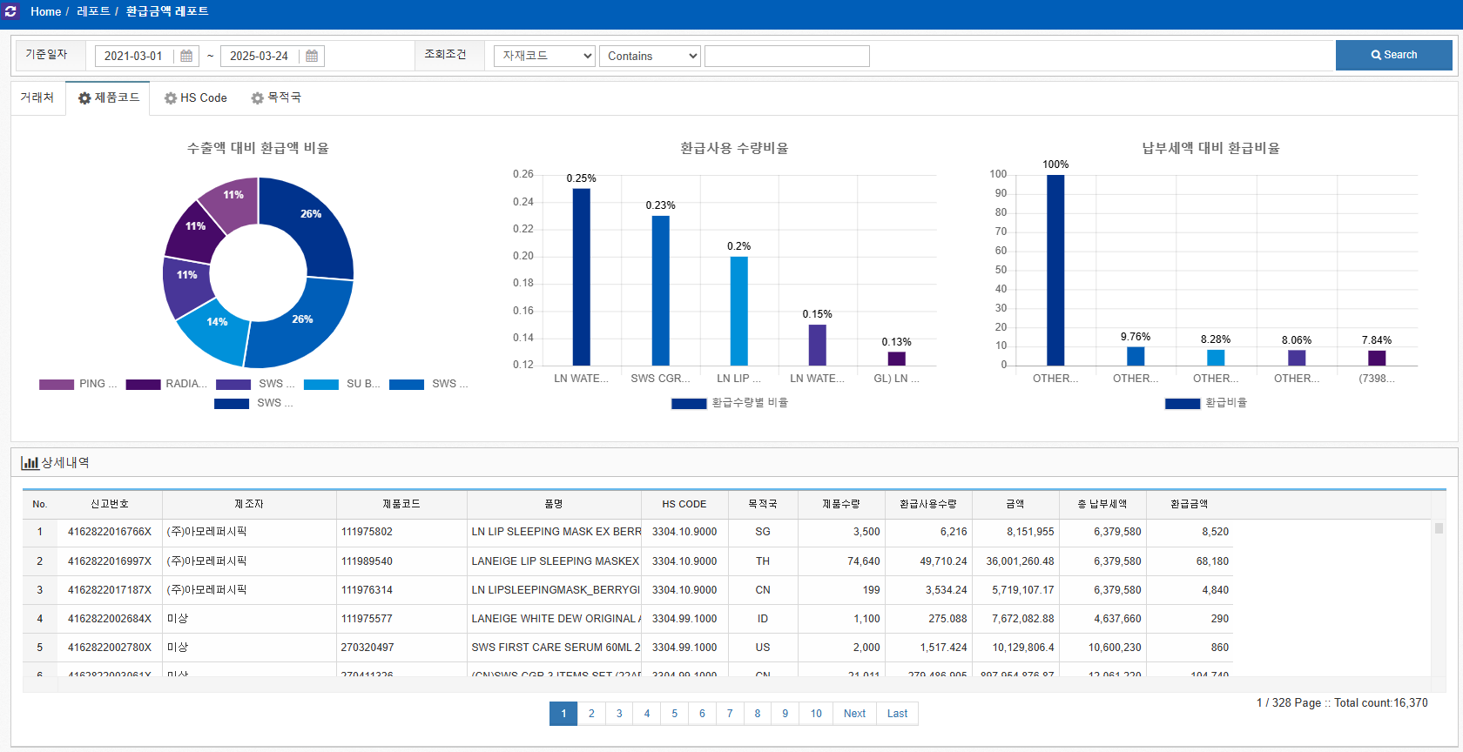
환급금액레포트-제품코드
레포트
프로그램 개요
환급을 신청한 건에 대해 제품코드 별 환급금액에 대한 레포트를 제공합니다.
-수출금액 대비 제품코드별 환급액 (%)
-환급수량 대비 제품코드별 환급액 (%)
-납부세액 대비 제품코드별 환급액 (%)
각 차트에 대한 항목을 클릭하는 경우
화면 하단 상세내역에 제품코드 별 환급금액과 관련된 정보가 표기됩니다.
기능
기능설명
기준일자, 자재코드 기준으로 검색하여 제품코드별 환급금액 정보를 확인할 수 있음

Slide 18
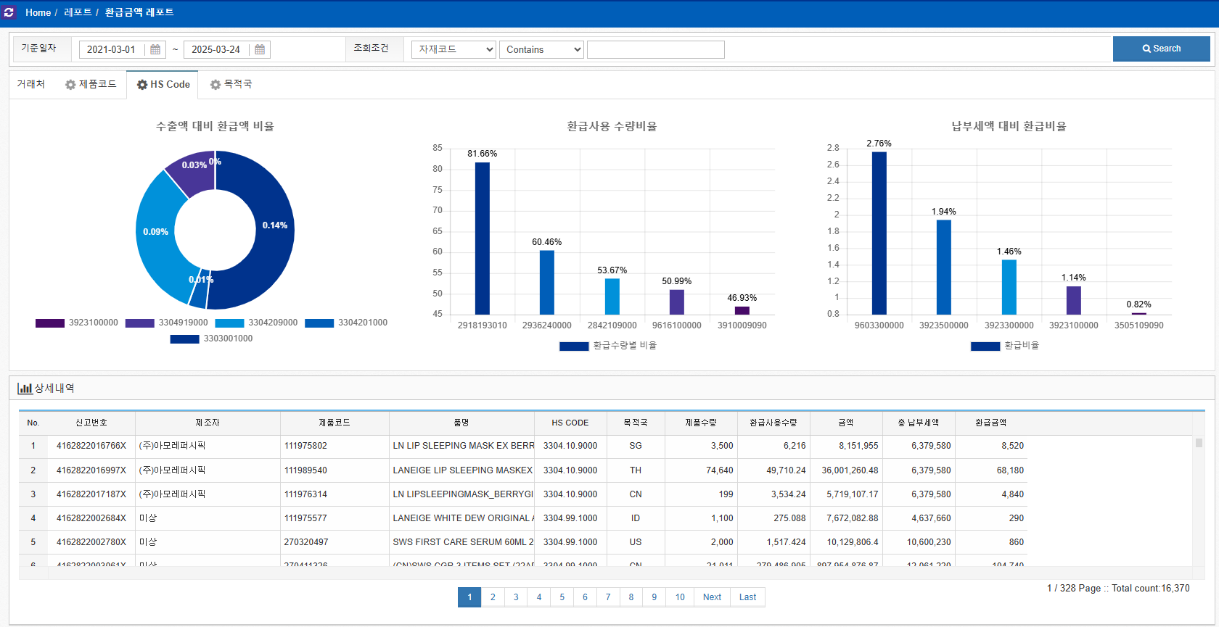
환급금액레포트-HS CODE
레포트
프로그램 개요
환급을 신청한 건에 대해 HS CODE 별 환급금액에 대한 레포트를 제공합니다.
-수출금액 대비 HS CODE 별 환급액 (%)
-환급수량 대비 HS CODE 별 환급액 (%)
-납부세액 대비 HS CODE 별 환급액 (%)
각 차트에 대한 항목을 클릭하는 경우
화면 하단 상세내역에 HS CODE 별 환급금액과 관련된 정보가 표기됩니다.
기능
기능설명
기준일자, 자재코드 기준으로 검색하여 HS CODE 별 환급금액 정보를 확인할 수 있음

Slide 19
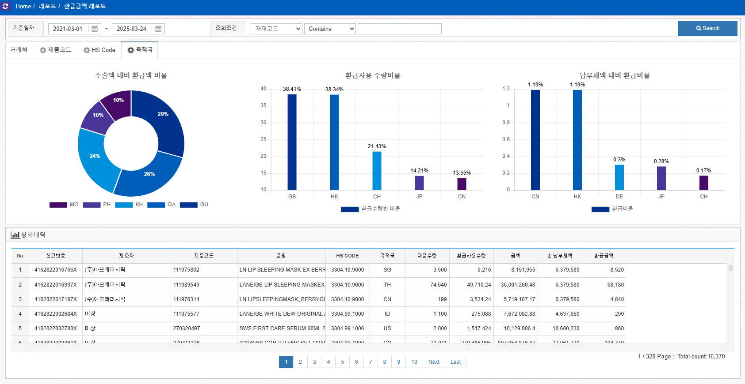
환급금액레포트-목적국
레포트
프로그램 개요
환급을 신청한 건에 대해 수출 목적국 별 환급금액에 대한 레포트를 제공합니다.
-수출금액 대비 목적국 별 환급액 (%)
-환급수량 대비 목적국 별 환급액 (%)
-납부세액 대비 목적국 별 환급액 (%)
각 차트에 대한 항목을 클릭하는 경우
화면 하단 상세내역에 목적국 별 환급금액과 관련된 정보가 표기됩니다.
기능
기능설명
기준일자, 자재코드 기준으로 검색하여 목적국 별 환급금액 정보를 확인할 수 있음

Slide 20
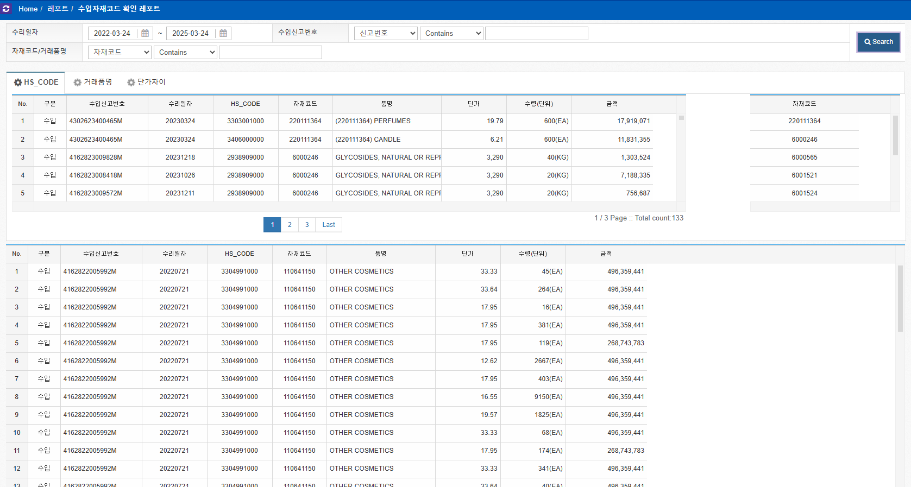
수입자재코드 확인 레포트-HSCODE
레포트
프로그램 개요
수입 데이터를 업로드 한 후 동일한 자재코드이면서 다른 HS CODE를 보유한 자재에 대해서 레포트를 제공합니다.
-오른쪽 상단 부분에는 동일한 자재코드이면서 HS CODE가 다른 자재코드의 종류를 표시하며, 클릭할 경우 하단에 해당 리스트가 표시됩니다.
상단 리스트 중 하나의 항목을 클릭하는 경우
화면 하단 상세내역에 자재코드가 서로 같으면서 HS CODE가 다른 물품의 내역이 표기됩니다.
기능
기능설명
수입신고 수리일자, 수입신고번호, 자재코드/거래품명 기준으로 검색하여 자재코드가 같으면서 HS CODE가 다른 내역을
확인할 수 있음

Slide 21
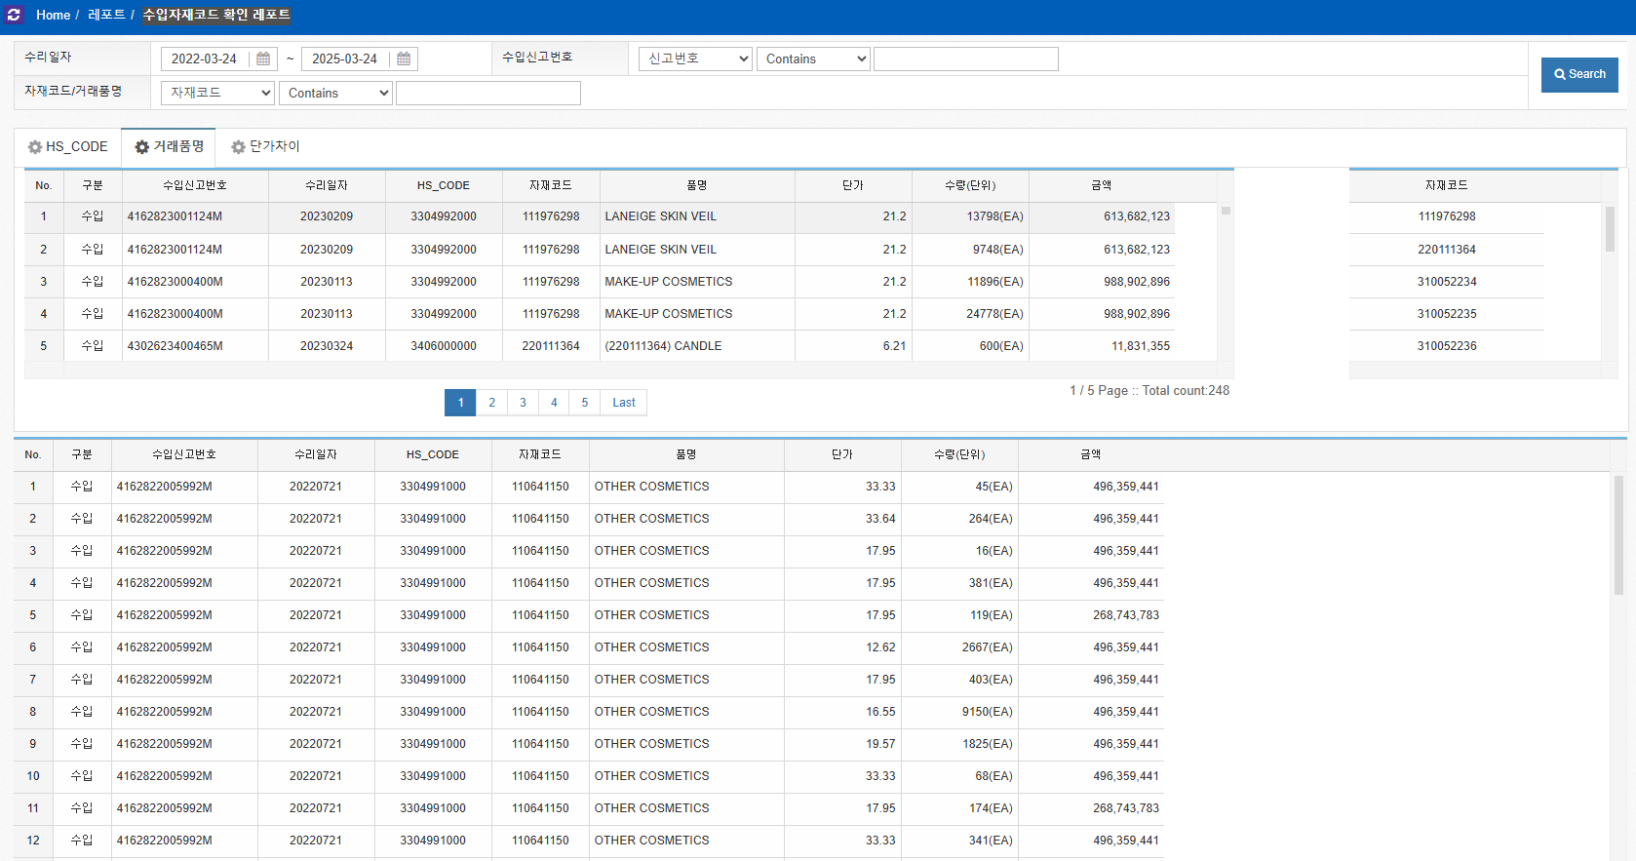
수입자재코드 확인 레포트-거래품명
레포트
프로그램 개요
수입 데이터를 업로드 한 후 동일한 자재코드이면서 다른 거래품명을 보유한 자재에 대해서 레포트를 제공합니다.
-오른쪽 상단 부분에는 동일한 자재코드이면서 거래품명이 다른 자재코드의 종류를 표시하며, 클릭할 경우 하단에 해당 리스트가 표시됩니다.
상단 리스트 중 하나의 항목을 클릭하는 경우
화면 하단 상세내역에 자재코드가 서로 같으면서 거래품명이 다른 물품의 내역이 표기됩니다.
기능
기능설명
수입신고 수리일자, 수입신고번호, 자재코드/거래품명 기준으로 검색하여 자재코드가 같으면서 거래품명이 다른 내역을
확인할 수 있음

Slide 22
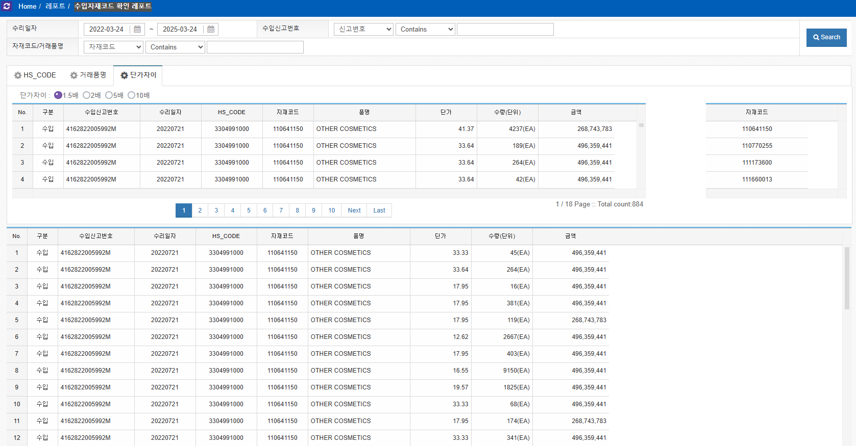
수입자재코드 확인 레포트-단가차이
레포트
프로그램 개요
수입 데이터를 업로드 한 후 동일한 자재코드이면서 단가가 크게 차이나는 자재에 대해서 레포트를 제공합니다.
-오른쪽 상단 부분에는 동일한 자재코드이면서 단가가 1.5배 ~ 10배 차이가 나는 자재코드의 종류를 표시하며, 클릭할 경우 하단에 해당 리스트가 표시됩니다.
상단 리스트 중 하나의 항목을 클릭하는 경우
화면 하단 상세내역에 자재코드가 같으면서 단가차이가 나는 품목의 내역이 표기됩니다.
기능
기능설명
수입신고 수리일자, 수입신고번호, 자재코드/거래품명 기준으로 검색하여 자재코드가 같으면서 수입단가가 차이나는 내역을 조회할 수 있음
동일한 자재코드 내에서 단가가 1.5배 ~ 10배 차이나는 품목에 대해 각각 클릭하여 확인할 수 있음
자재코드에 대한 종류는 오른쪽 상단 부분에서 클릭하여 확인할 수 있음

Slide 23
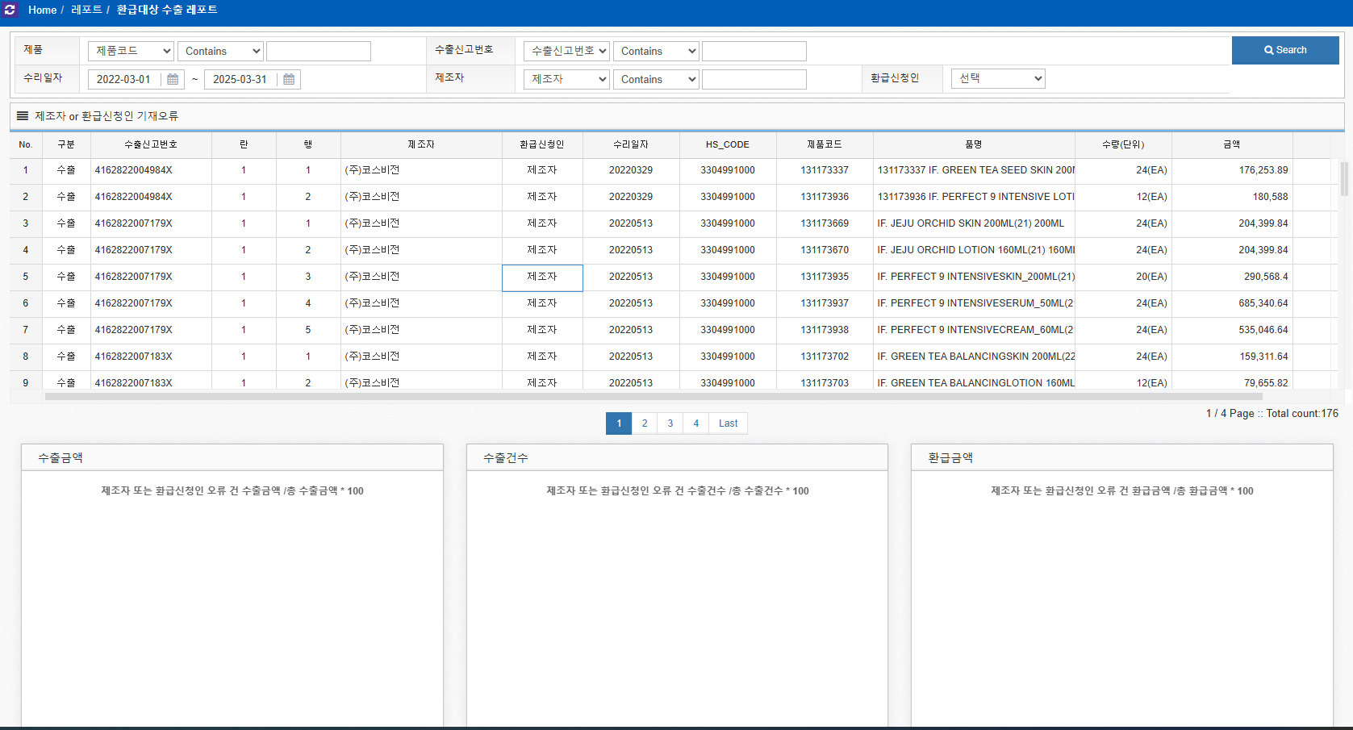
환급대상 수출 레포트
레포트
프로그램 개요
수출 데이터를 업로드 한 후 환급신청인 기재사항(제조자 또는 수출자) 여부와 수출신고서상 제조자 또는 수출자, 미상 기재여부 통해 환급에 사용할 수 있는 수출신고서를 확인하는 레포트를 제공합니다.
-제조자 & 환급신청인 기재오류 내역에 표기되는 항목은 아래와 같습니다.
제조자가 AP가 아니고 환급신청인이 “제조자”로 표기된 건이 표시됩니다.
IF, ET 환급의 경우 환급신청인이 “제조자”로 표기된 건이 표시됩니다.
화면 하단의 수출금액, 수출건수, 환급금액은 전체 수출 건 대비 오류 건에 대한 비율을 표시합니다.
기능
기능설명
제품코드, 수출신고번호, 수출신고수리일자, 제조자, 환급신청인을 기준으로 검색하여 오류내역을 조회할 수 있음

Slide 24
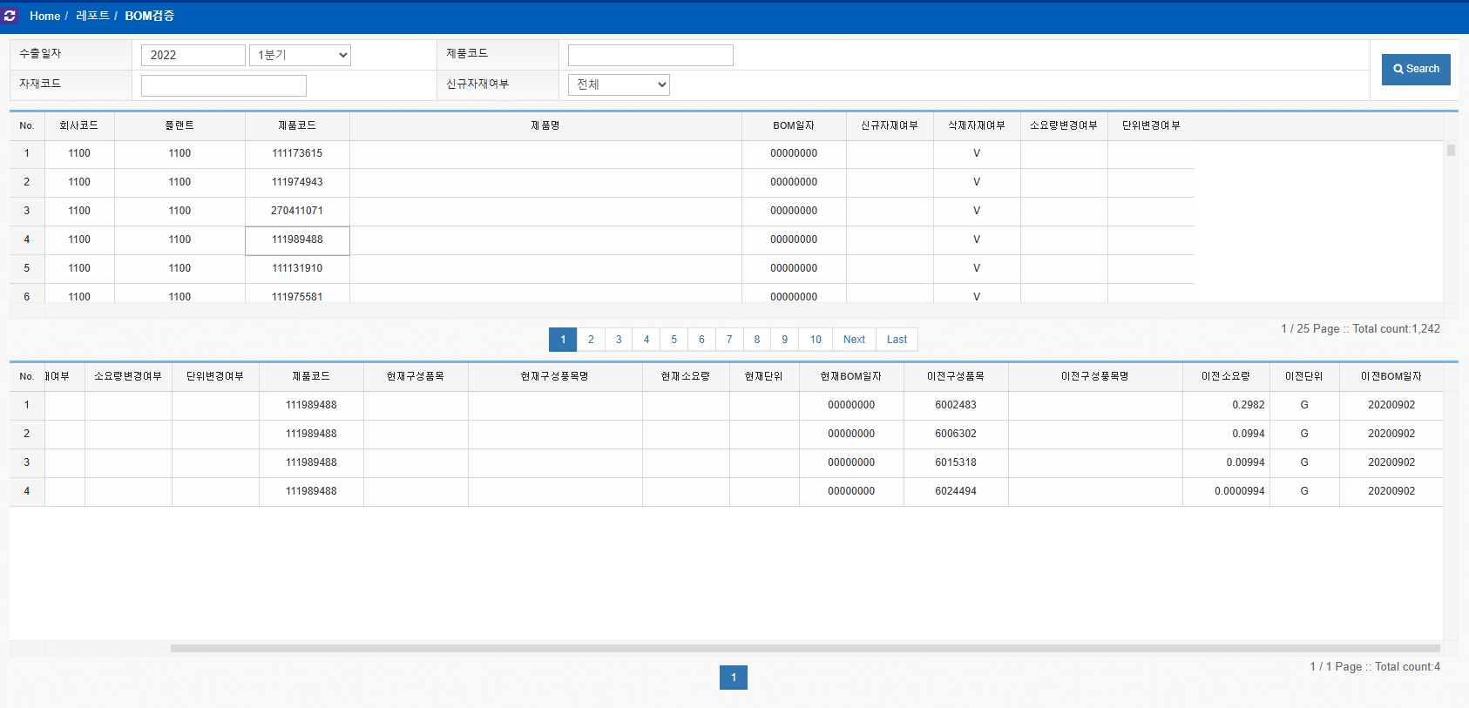
BOM검증 레포트
레포트
프로그램 개요
BOM 데이터를 업로드 한 후 분기별 BOM 구성부품 변경여부과 소요량, 신규자재, 삭제자재를 확인하는 레포트를 제공합니다.
화면상단 부분에는 분기별 제품코드와 BOM일자별 정보가 표시됩니다.
화면 하단의 해당 제품코드 및 BOM일자에 맞는 자재코드(구성부품)내역이 표시되며, 변경된 구성부품, 변경된 소요량, 단위, BOM일자 등이 표시됩니다.
기능
기능설명
수출일자(분기별), 제품코드, 자재코드, 신규자재 여부에 따라 조회하여 BOM 변경 건에 대한 결과를 볼 수 있음.

Slide 25
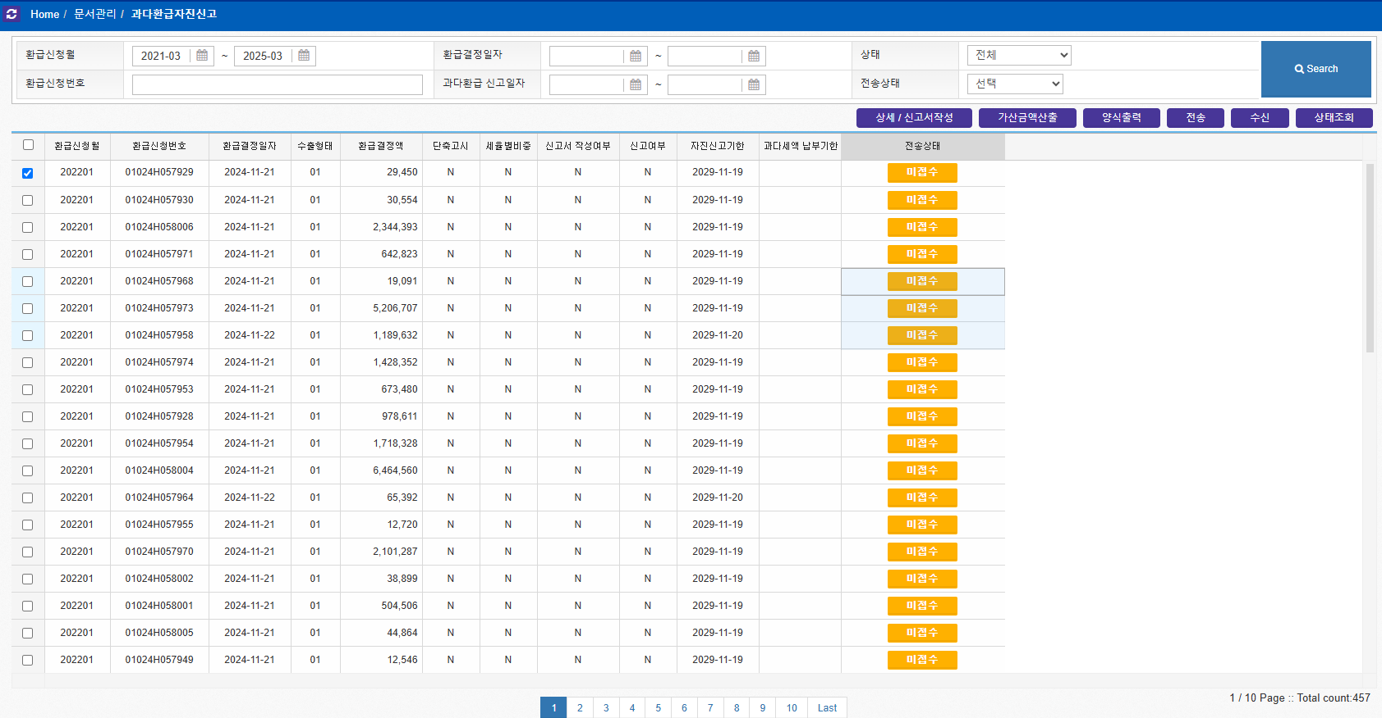
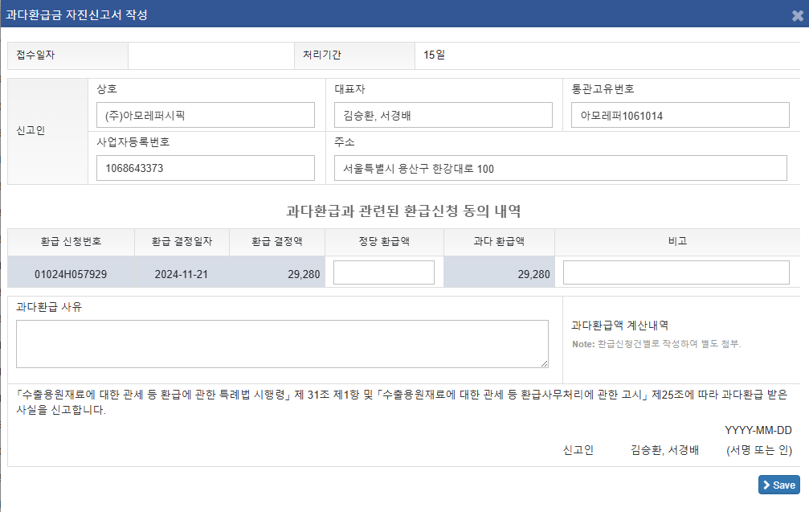
과다환급자진신고
문서관리
프로그램 개요
환급신청이 완료되어 환급금을 수령한 후 과다환급이 발생할 경우 이를 자진 신고하여 환급액을 반납하는 프로그램입니다. 자진 신고는 환급액 지급 후 5년내에 신고 할 수 있습니다.
지급완료된 환급신청건을 기초로 신고서를 작성하여 해당 데이터를 UNIPASS로 전송합니다.
UNIPASS 전송 및 수신은 IE모드에서만 가능합니다. (부록1 참조)
기능
기능설명
지급완료된 환급신청 데이터를 기초로 과다환급자진신고서를 작성합니다.
작성이 완료되면 을 클릭하여 내용을 저장합니다.

Slide 26
과다환급자진신고(계속)
문서관리
기능
기능설명
신고서의 작성이 완료되면 가산금액을 조회할 수 있습니다.
작성된 신고서 내용을 바탕으로 신청서 양식을 출력합니다.
작성된 신고서를 UNIPASS로 전송합니다.
신고서 전송 후 UNIPASS의 통보결과를 수신합니다.
전송상태에 따른 상세 정보를 조회합니다.
전송 상태
전송 PROCESS
전송전 상태
전송 된 상태
전송 후 오류통보 상태
정상 접수 상태
접수 보완이 필요한 상태
완료통보후 자료제출 요청
신청 완료

Slide 27
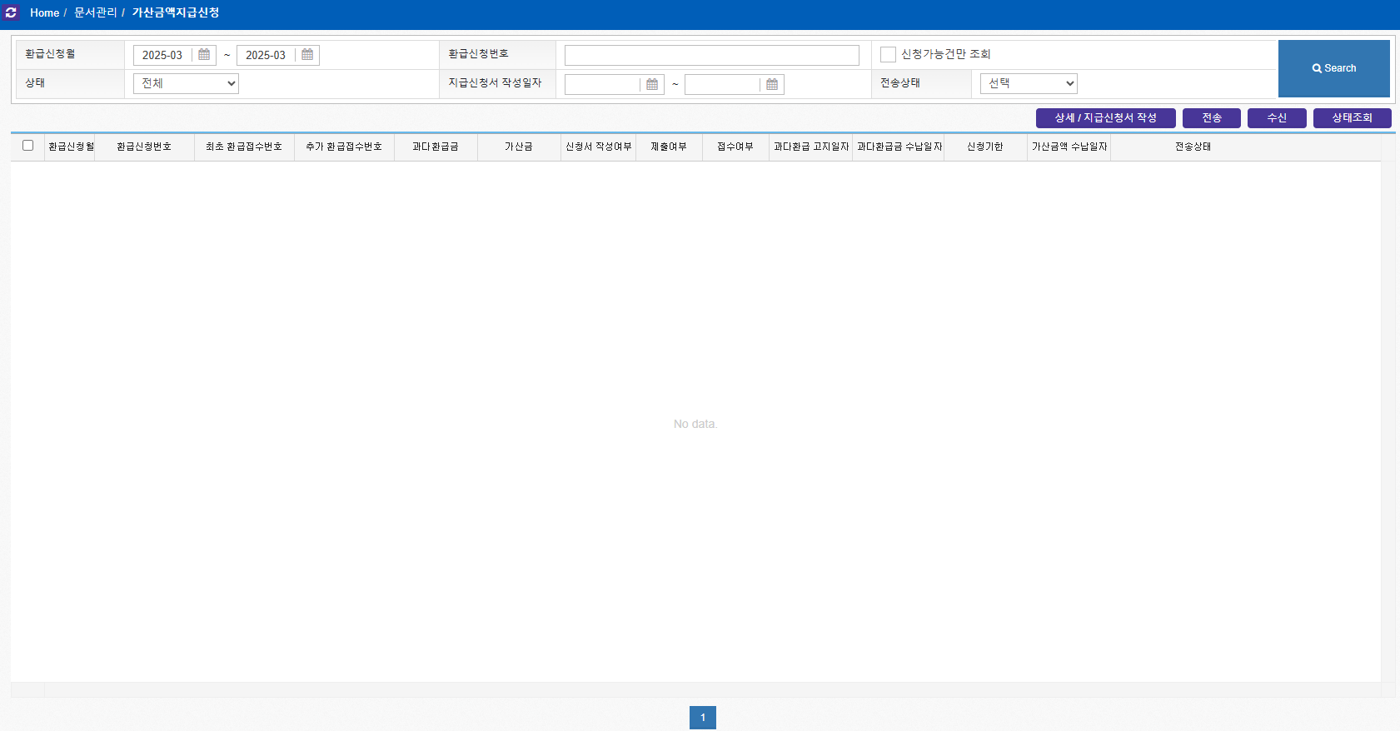
가산금액지급신청
문서관리
프로그램 개요
과다환급자진신고 후 발생한 가산금에 대해서 환급을 신청하는 프로그램입니다.
과다환급자진신고 프로세스가 완료 된 데이터에 대해서 신청할 수 있으며 신청시에는 신고서를 작성한 후 전송합니다.
UNIPASS 전송 및 수신은 IE모드에서만 가능합니다. (부록1 참조)
기능
기능설명
지급완료된 환급신청 데이터를 기초로 과다환급자진신고서를 작성합니다.
작성된 신고서를 UNIPASS로 전송합니다.
신고서 전송 후 UNIPASS의 통보결과를 수신합니다.
전송상태에 따른 상세 정보를 조회합니다.

Slide 28
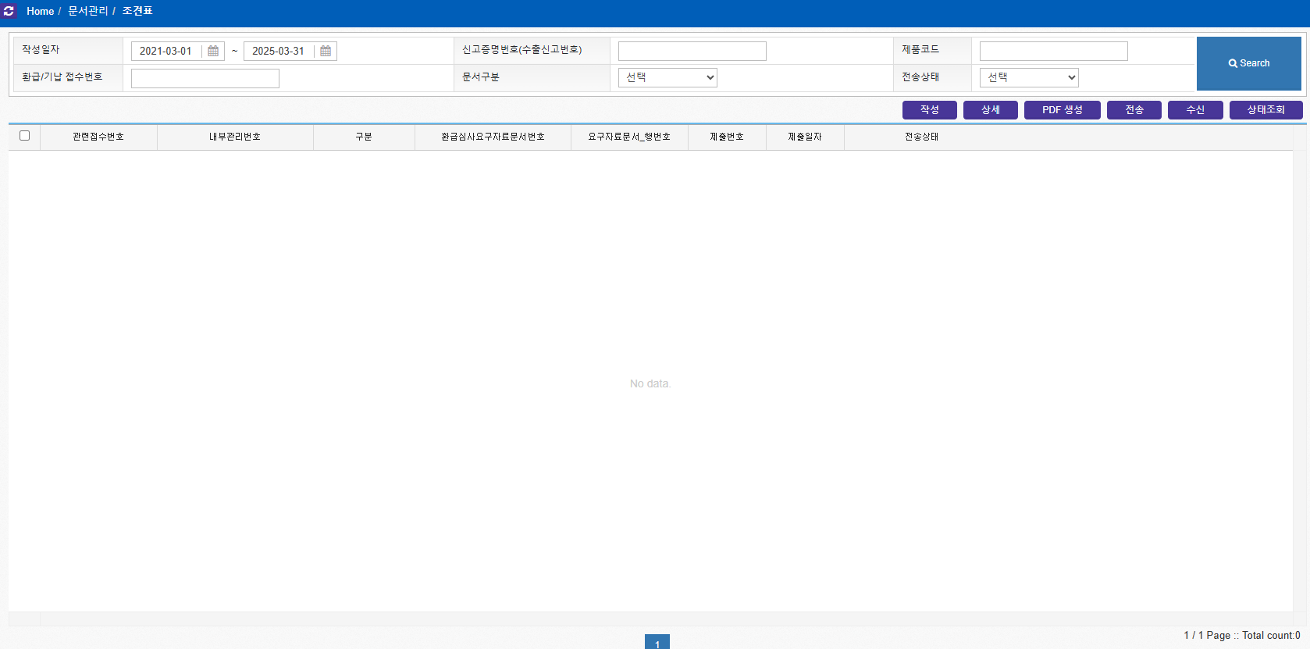
조견표
문서관리
프로그램 개요
과다환급자진신고 후 발생한 가산금에 대해서 환급을 신청하는 프로그램입니다.
과다환급자진신고 프로세스가 완료 된 데이터에 대해서 신청할 수 있으며 신청시에는 신고서를 작성한 후 전송합니다.
UNIPASS 전송 및 수신은 IE모드에서만 가능합니다. (부록1 참조)
기능
기능설명
작성된 조견표를 PDF 양식으로 출력합니다.
작성된 조견표를 UNIPASS로 전송합니다.
조견표 전송 후 UNIPASS의 통보결과를 수신합니다.
전송상태에 따른 상세 정보를 조회합니다.

Slide 29
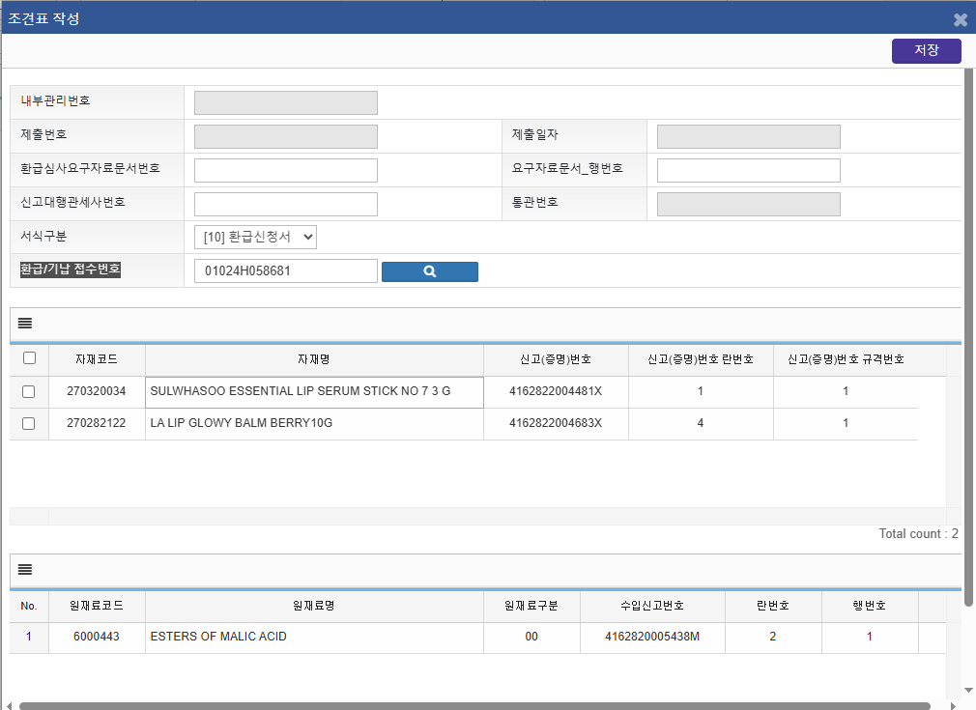
조견표(계속)
문서관리
기능
기능설명
신고서의 작성이 완료되면 가산금액을 조회할 수 있습니다.
환급심사요구자료문서번호
요구자료문서_행번호
서식구분, 환급/기납 접수번호를 입력한 후
을 클릭하면 환급신청/기납증발급 건에
대한 정보를 자동으로 조회되어집니다.
요청받은 환급심사요구자료문서번호, 요구자료문서_행번호를 입력한 뒤 을 클릭합니다.
작성된 내용을 조회합니다.

Slide 30
조견표 (계속)
문서관리
전송 상태
전송 PROCESS
전송전 상태
전송 된 상태
전송 후 오류통보 상태
정상 접수 상태
접수 보완이 필요한 상태
완료통보후 자료제출 요청
신청 완료

Slide 31
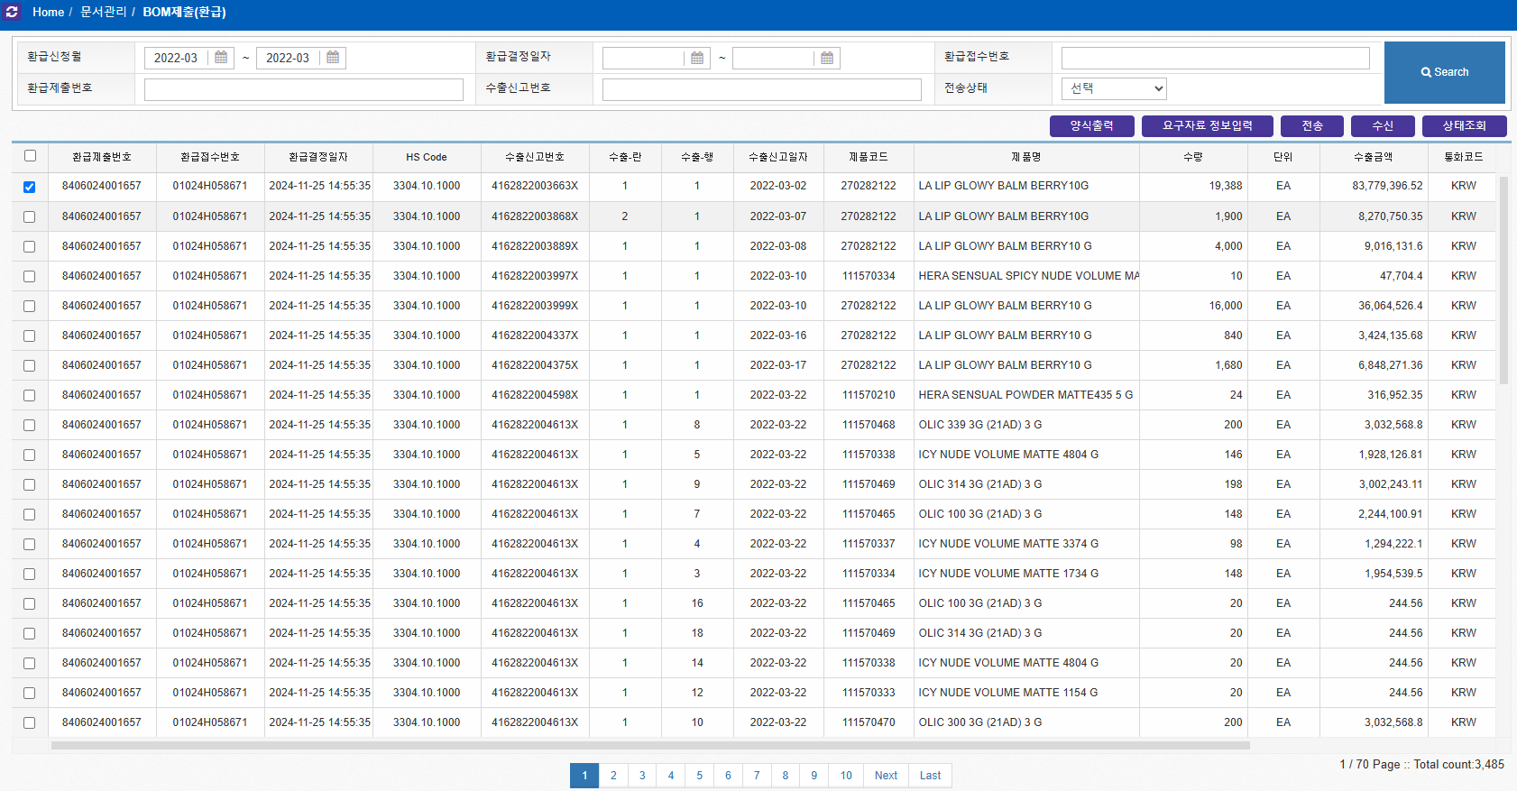
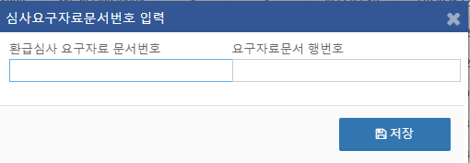
BOM제출 / 환급신청서, 기납증
문서관리
프로그램 개요
과다환급자진신고 후 발생한 가산금에 대해서 환급을 신청하는 프로그램입니다.
과다환급자진신고 프로세스가 완료 된 데이터에 대해서 신청할 수 있으며 신청시에는 신고서를 작성한 후 전송합니다.
UNIPASS 전송 및 수신은 IE모드에서만 가능합니다. (부록1 참조)
기능
기능설명
선택한 데이터에 환급심사 요구자료 문서번호 및 요구자료 문서 행번호를 입력할 수 있는 창이 나타납니다.
환급심사 요구자료 문서번호 및 요구자료 문서 행번호를 입력 후 저장 합니다.

Slide 32
BOM제출 / 환급신청서, 기납증
문서관리
기능
기능설명
요구자료 정보입력 후 요구자료 정보가 기입된 자재명세서(BOM) 양식이 출력 됩니다.
작성된 신고서를 UNIPASS로 전송합니다.
신고서 전송 후 UNIPASS의 통보결과를 수신합니다.
전송상태에 따른 상세 정보를 조회합니다.
전송 상태
전송 PROCESS
전송전 상태
전송 된 상태
전송 후 오류통보 상태
정상 접수 상태
접수 보완이 필요한 상태
완료통보후 자료제출 요청
신청 완료

Slide 33
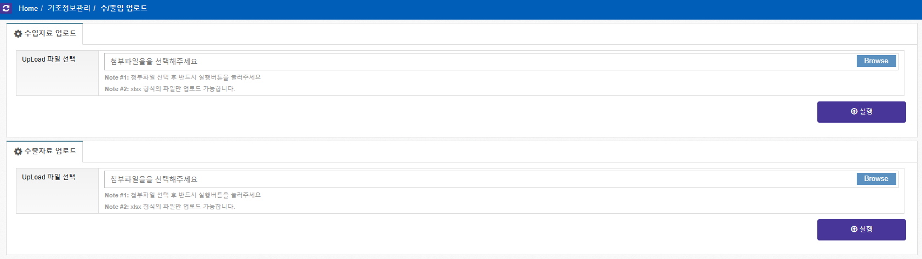

수/출입 업로드
기초정보관리
프로그램 개요
관세법인으로 부터 전달받은 수입/수출 데이터를 업로드하는 프로그램.
분기마다 주기적으로 업로드 해야하며 수입원재료가 추가된 경우 BOM인터페이스를 재 수행 해야합니다.
수출데이터 업로드 시 1200, 1300법인의 기납증관련 BOM을 자동으로 생성합니다.
업로드 후 각종 신고서 발행 후 동일한 월을 재업로드 하는 경우 업로드 되지 않습니다.
재 업로드를 위해서는 각종 신고건을 모두 취소처리 해야 다시 업로드 할 수 있습니다. (환급 잔량 체크)
기능
기능설명
선택한 파일을 업로드합니다.

Slide 34
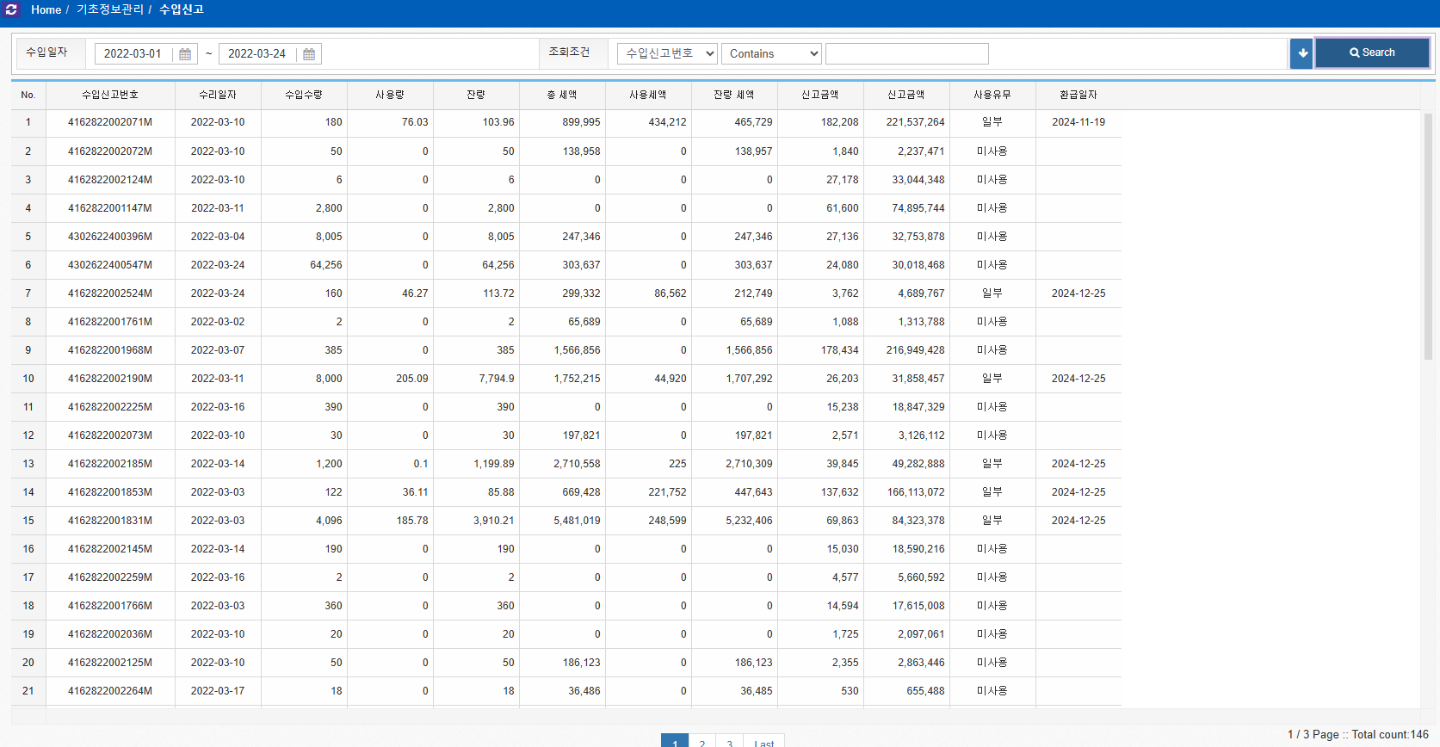
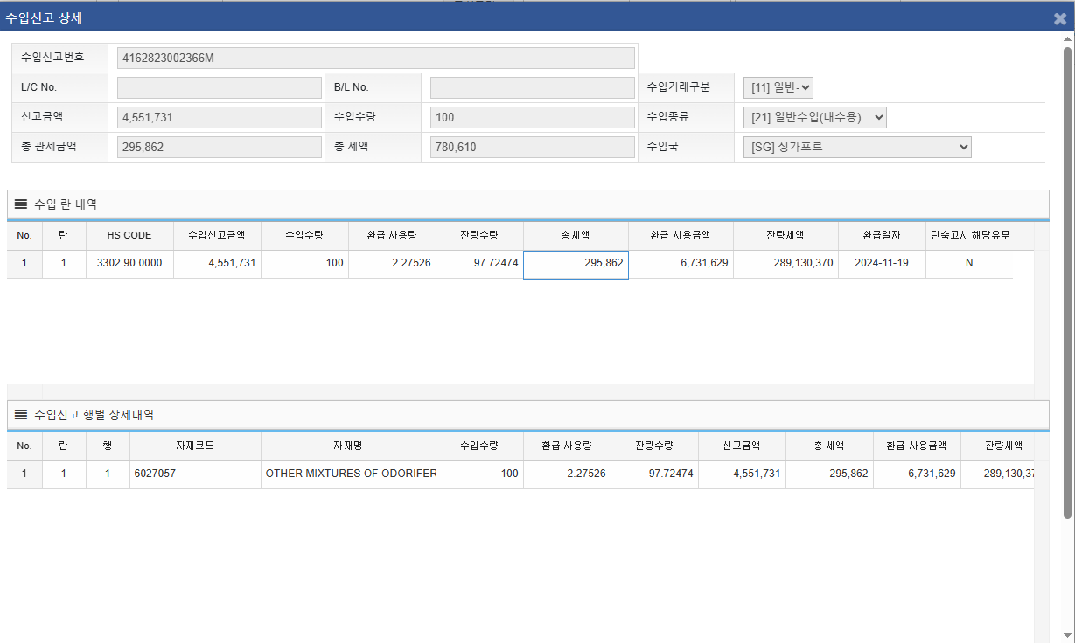
수입신고
기초정보관리
프로그램 개요
업로드 한 수입신고 데이터를 조회 할 수 있는 프로그램
수입신고 번호단위의 수입물품에 대한 정보를 조회할 수 있습니다.
환급업무에 사용된 수입원재료의 경우 마지막으로 사용한 일자를 확인할 수 있습니다.
더블클릭하여 수입신고 데이터의 란, 행 단위의 상세데이터를 확인할 수 있습니다.
기능
기능설명
더블클릭
상세 내용을 조회합니다.

Slide 35
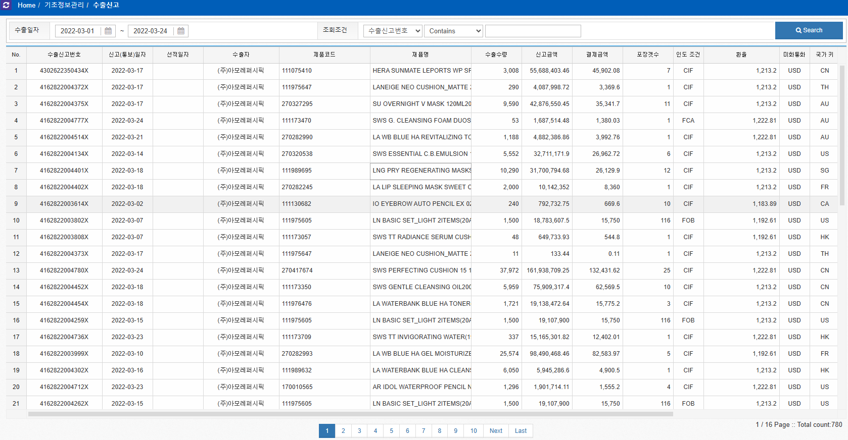
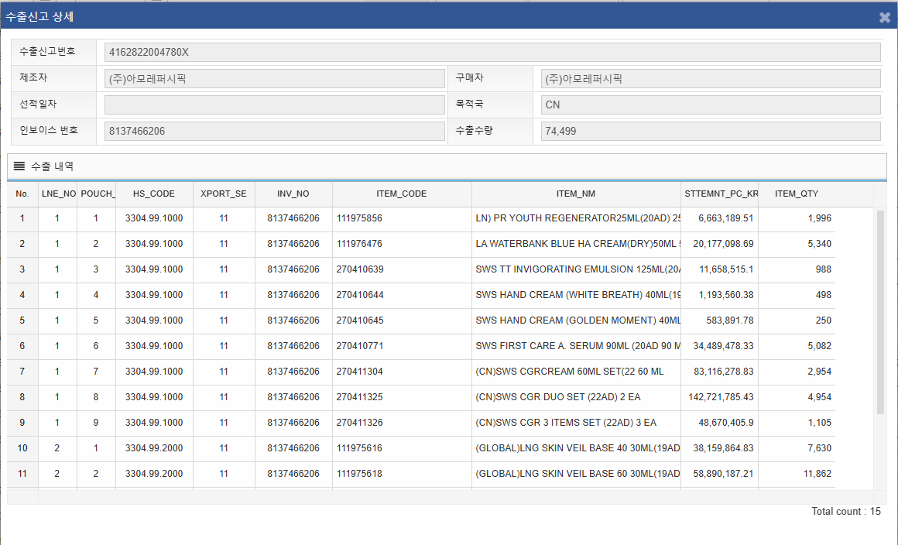
수출신고
기초정보관리
프로그램 개요
업로드 한 수출신고 데이터를 조회 할 수 있는 프로그램
수출신고 번호단위의 수출물품에 대한 정보를 조회할 수 있습니다.
더블클릭하여 수입신고 데이터의 란, 행 단위의 상세데이터를 확인할 수 있습니다.
기능
기능설명
더블클릭
상세 내용을 조회합니다.

Slide 36
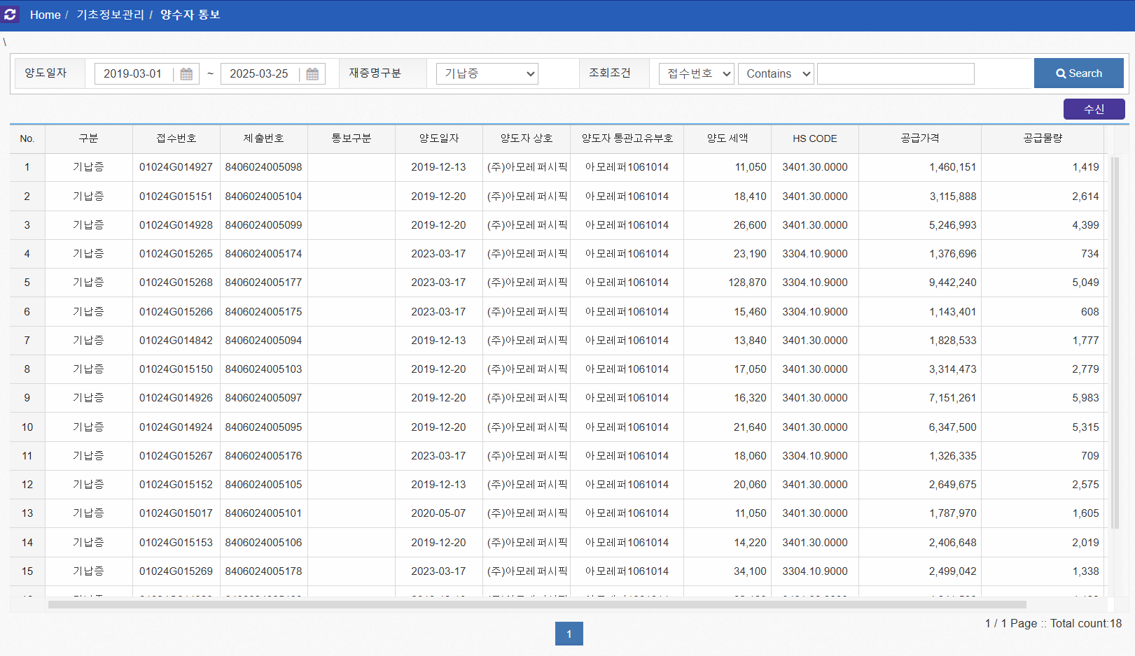
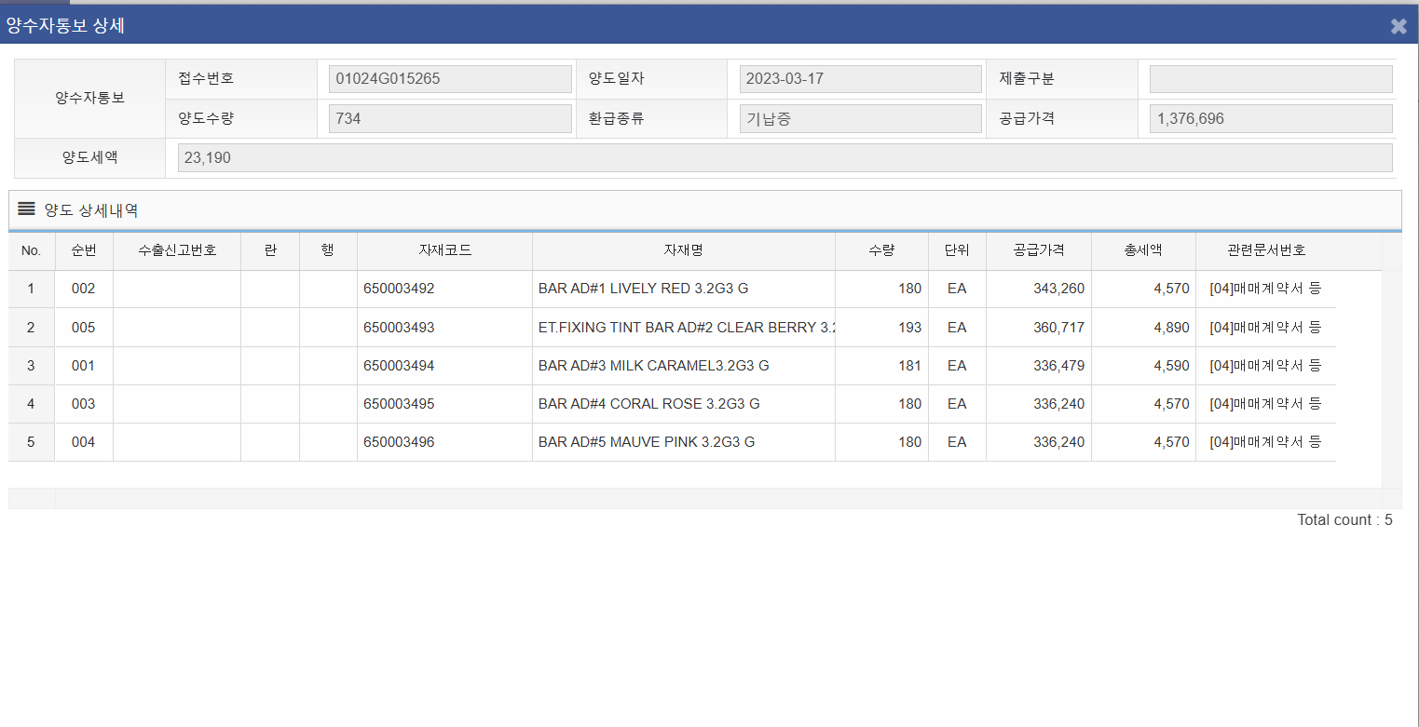
양수자 통보
기초정보관리
프로그램 개요
UNIPASS를 통해 양수자 통보를 받고 받은 데이터를 조회할 수 있는 프로그램
분증/ 기납증을 구분하여 검색합니다.
UNIPASS 전송 및 수신은 IE모드에서만 가능합니다. (부록1 참조)
[분증]
AP → CV
[기납증]
CV → AP, ET, IF
AP → ET, IF
접수번호번호단위(갑지)의 양수자 통보 된 물품에 대한 정보를 조회할 수 있습니다.
더블클릭하여 양수자통보 데이터의 상세데이터를 확인할 수 있습니다.
기능
기능설명
UNIPASS의 양수자 통보결과를 수신합니다.

Slide 37
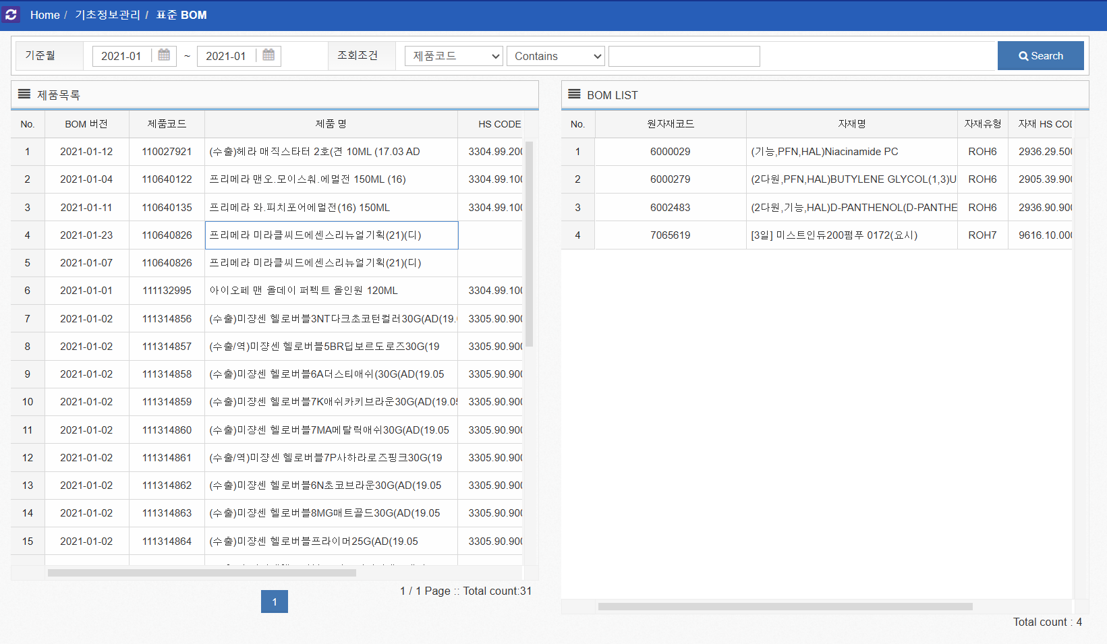
표준BOM
기초정보관리
프로그램 개요
ERP에서 인터페이스 받은 BOM데이터와 수입데이터를 활용하여 생성된 환급 BOM 정보를 조회할 수 있습니다.
시점 별로 변경되는 BOM을 조회 할 수 있으며 BOM LIST에 보여지는 원재료는 환급에 사용되는 원재료만 출력됩니다.
부록2. 인터페이스 모듈(BOM) 참조

Slide 38
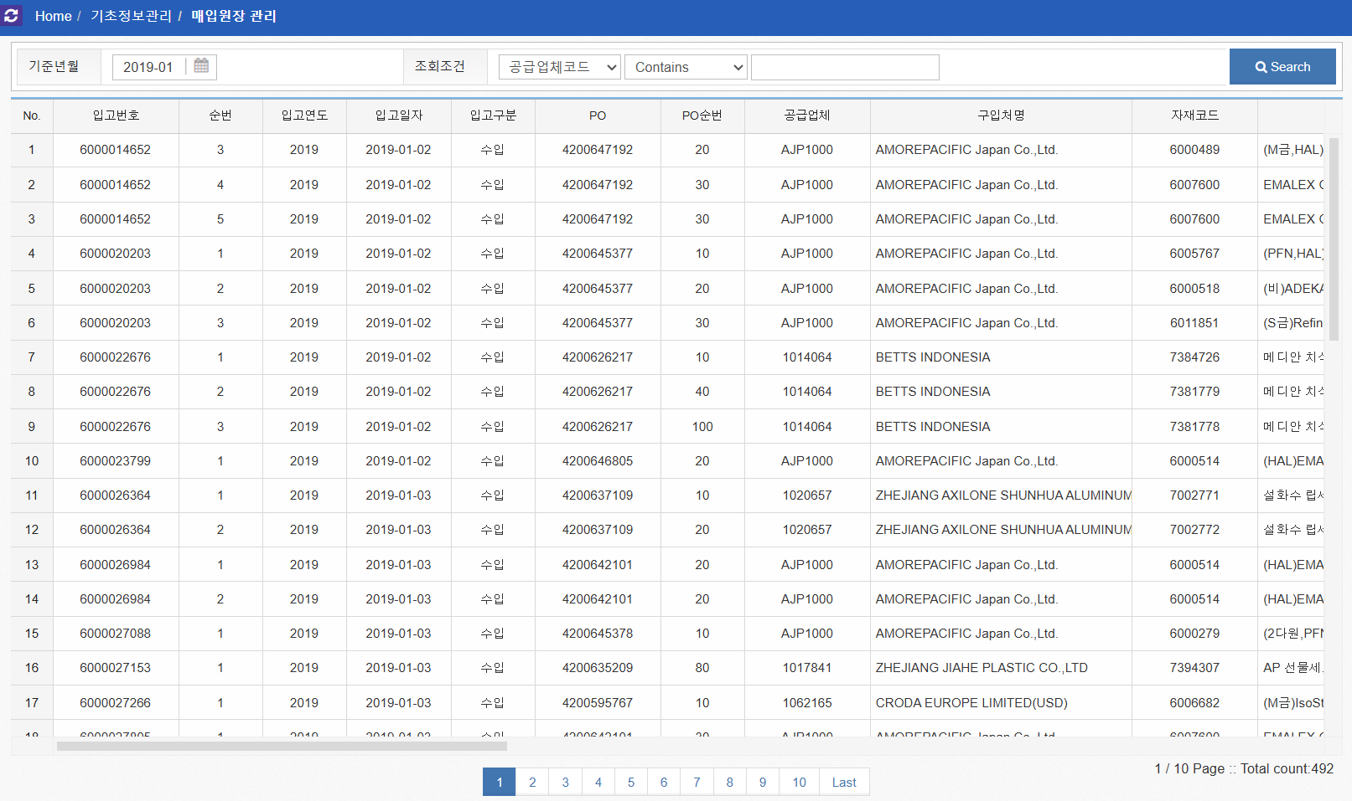
매입원장 관리
기초정보관리
프로그램 개요
구매 데이터를 조회 할 수 있습니다.
수입 데이터에 대한 구매데이터를 확인 할 수 있으며 수입데이터에 대해서 확인용도로 사용됩니다.

Slide 39
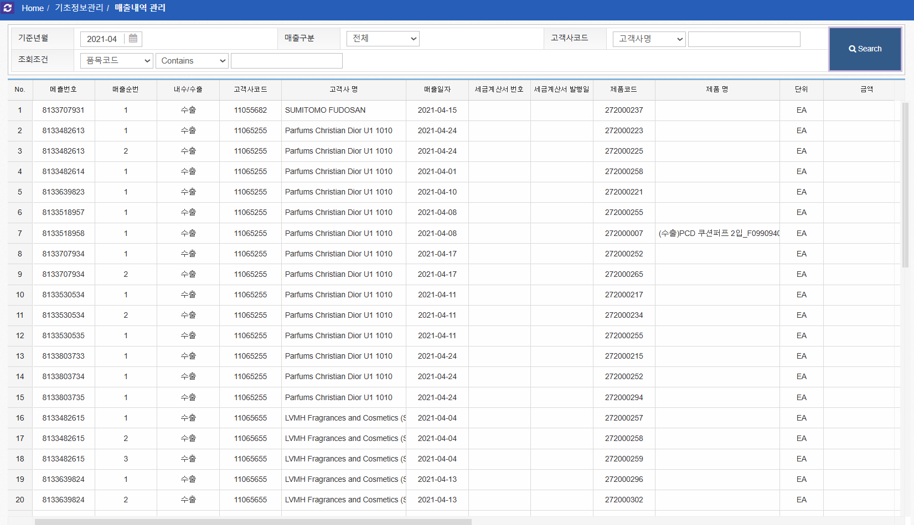
매출내역 관리
기초정보관리
프로그램 개요
법인간 매출거래내역을 조회합니다.
매출데이터는 ERP에서 인터페이스 받은 데이터로 인터페이스는 현재시점부터 3개월 이전데이터를 주기적(매달)으로 인터페이스 합니다.
매출 데이터는 법인간 기납증, 분증 발행시 환급모듈에서 데이터를 사용하게됩니다.

Slide 40
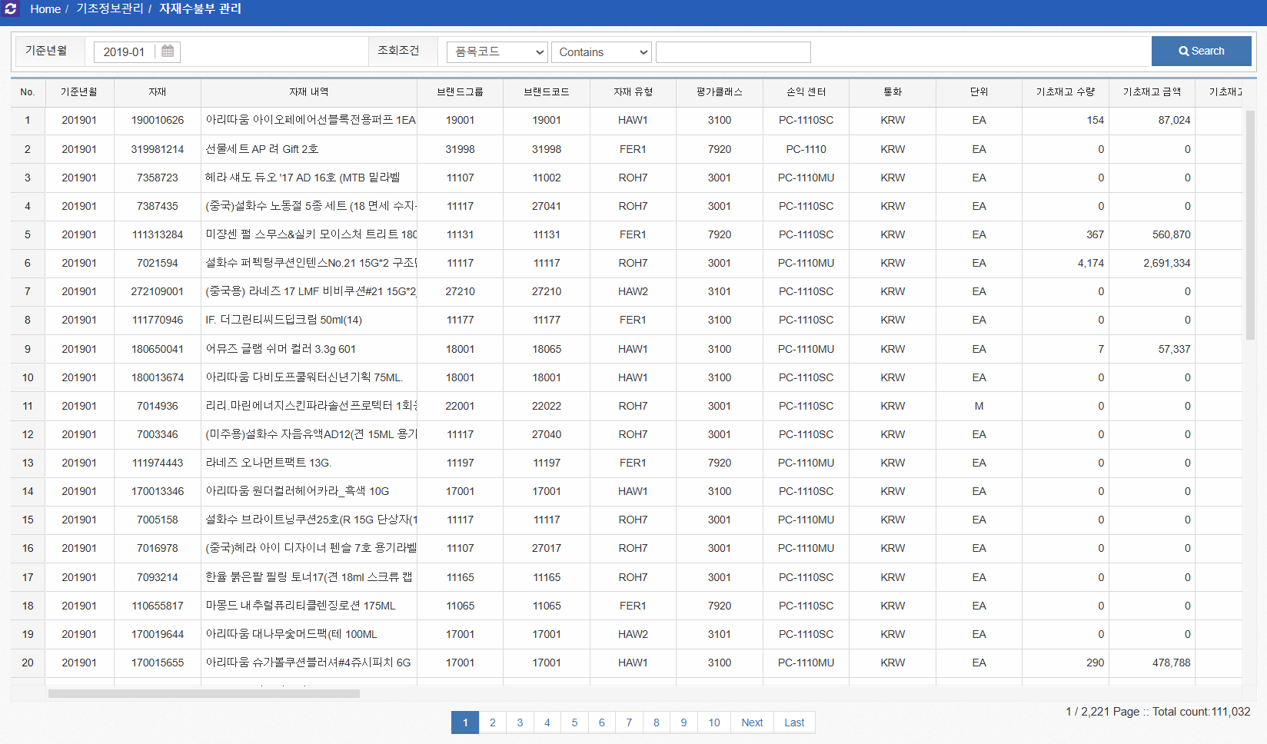
자재수불부 관리
기초정보관리
프로그램 개요
ERP에서 인터페이스 받은 자재수불부 데이터를 조회하는 프로그램입니다.
인터페이스는 현재시점부터 3개월 이전데이터를 주기적(매달)으로 인터페이스 합니다.
환급모듈에서 해당 데이터를 사용하지는 않지만 추 후 심사 대응 시 자료재출 요구에 활용하게 됩니다.

Slide 41
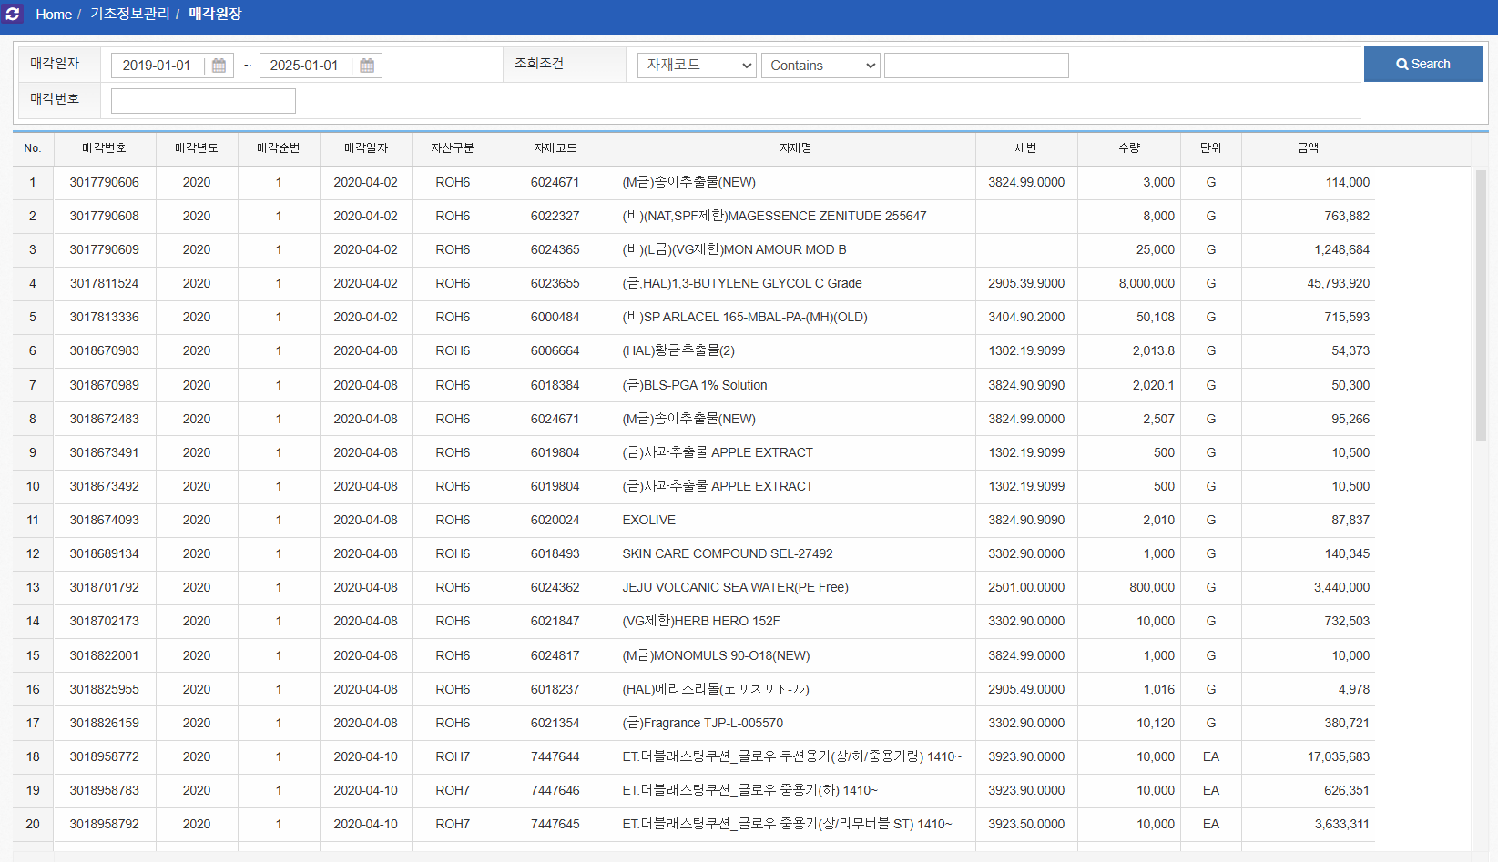
매각원장
기초정보관리
프로그램 개요
ERP에서 인터페이스 받은 매각데이터를 조회하는 프로그램 입니다.
인터페이스는 현재시점부터 3개월 이전데이터를 주기적(매달)으로 인터페이스 합니다.
매각 데이터는 AP→CV로 분증을 발급할때 근거자료로 사용됩니다.

Slide 42
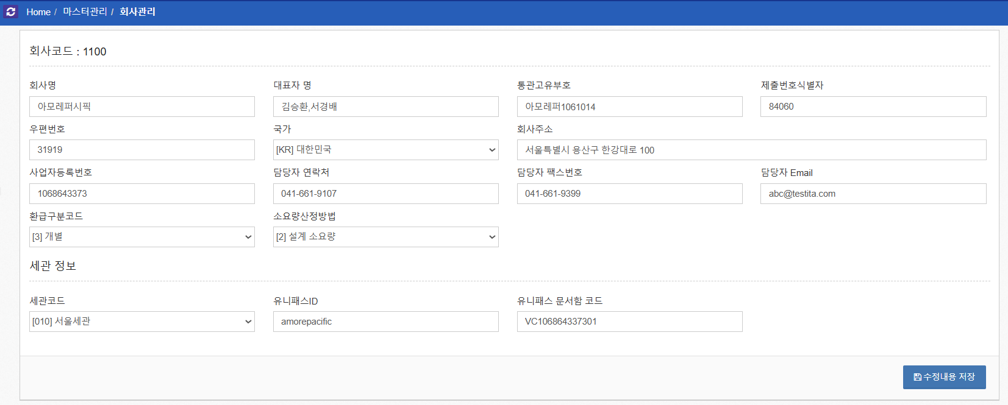
회사관리
마스터 관리
프로그램 개요
회사정보를 관리하는 프로그램입니다. 회사정보의 기초데이터를 바탕으로 양식출력, UNIPASS 전송등에 사용됩니다.
통관고유부호, 제출번호식별자, 세관코드, 유니패스ID, 유니패스 문서함 코드 등의 주요 정보는 https://unipass.customs.go.kr (UNIPASS Site)에서 확인 할 수 있습니다.

Slide 43
회사관리(계속)
마스터 관리
관리항목
주요 항목 설명
회사명 각종 양식및 관세청 데이터 전송 시 사용됩니다.
대표자 명 각종 양식및 관세청 데이터 전송 시 사용됩니다.
통관고유부호 수출입 신고 시 사용하는 부호로, 관세청 데이터 전송 시 사용됩니다.
제출번호식별자 제출번호 생성시 업체를 구분하기 위한고유 번호입니다.
회사주소 각종 양식및 관세청 데이터 전송 시 사용됩니다.
사업자등록번호 각종 양식및 관세청 데이터 전송 시 사용됩니다.
환급구분코드 개별환급 및 간이환급을 구분하는 코드로 아모레퍼시픽은 개별환급으로 환급을 진행합니다.
소요량산정방법 설계소요량, 단위소요량등이 있으며 BOM을 이용한 환급을 진행시 설계소요량으로 산정합니다.
세관코드 담당 세관에 대한 코드
유니패스ID UNIPASS에 등록된 업체 ID
유니패스 문서함 코드 UNIPASS에 등록된 업체 문서함번호로 환급업무 진행시 해당 문서함에서 확인할 수 있습니다.

Slide 44
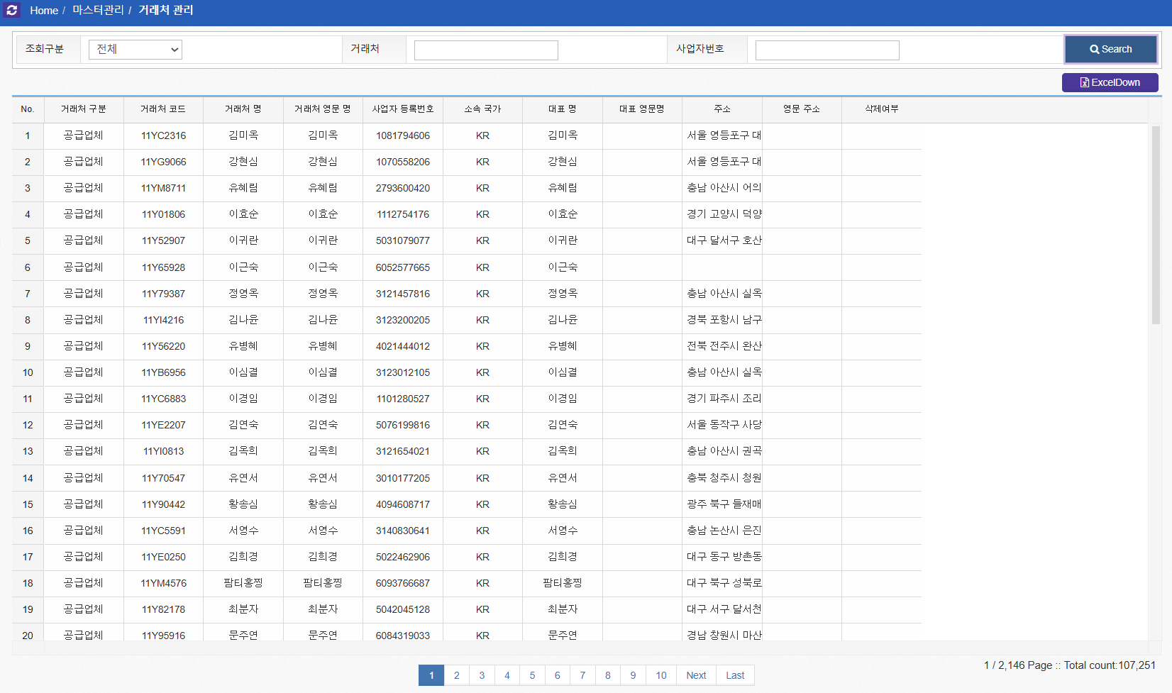
거래처 관리
마스터 관리
프로그램 개요
구매 업체 및 매출업체에 대한 정보를 조회하는 프로그램 입니다.
마스터성 데이터로 각 업체의 이름이나 기타 추가 정보를 활용하는데 목적이 있습니다.
해당 데이터는 주기적으로 ERP에서 인터페이스 됩니다.

Slide 45
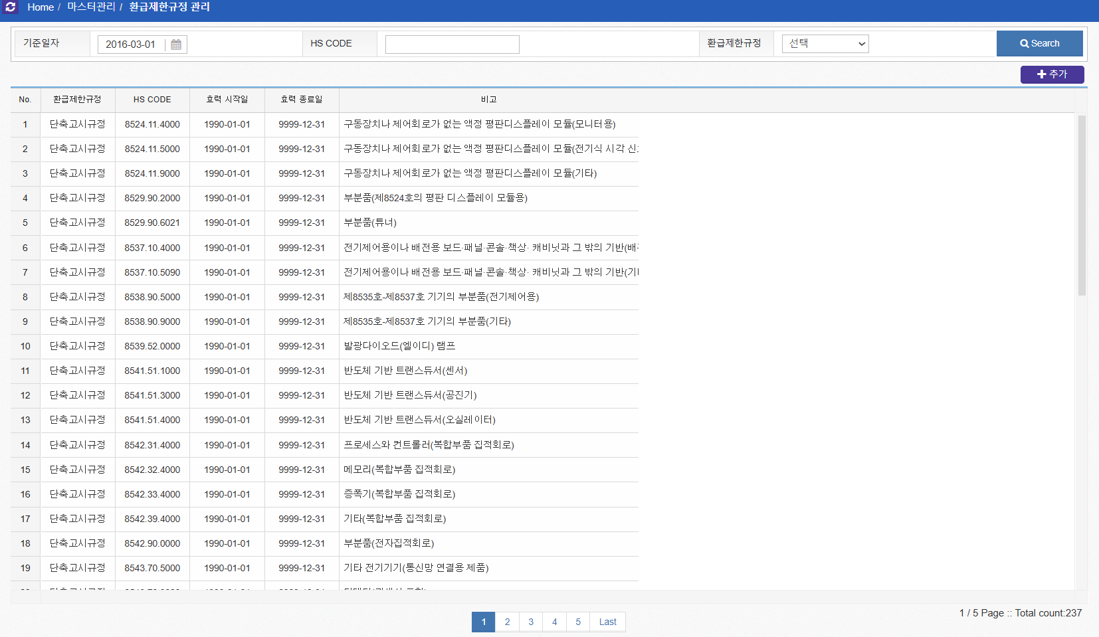
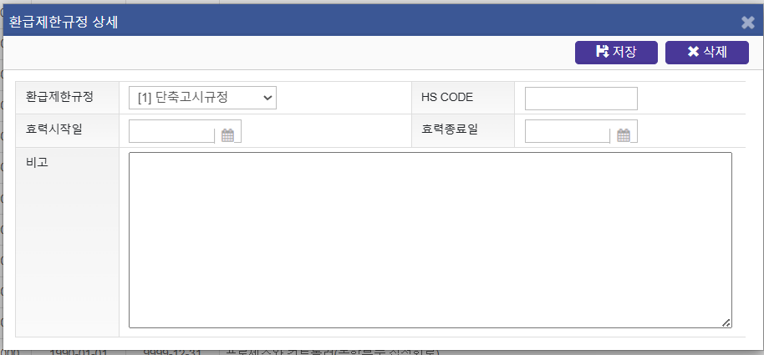

환급제한규정 관리
마스터 관리
프로그램 개요
환급업무 진행 시 국가에서 지정한 특정 세번에 대한 제한규정을 관리하는 프로그램 입니다.
환급제한규정이 적용되는 원재료는 별도의 소명절차가 필요합니다.
버튼을 이용하여 새로운 환급제한규정이 발생할 경우 추가할 수 있습니다.
더블클릭하여 해당 규정에 대한 내용을 수정할 수 있습니다.
관리항목
주요 항목 설명
환급제한규정 환급제한 규정에 대한 종류를 선택할 수 있습니다.
HS Code 제한 규정의 대상이 되는 세번
효력시작일 해당 제한 규정이 적용되는 시점
효력종료일 해당 제한 규정이 종료되는 시점

Slide 46
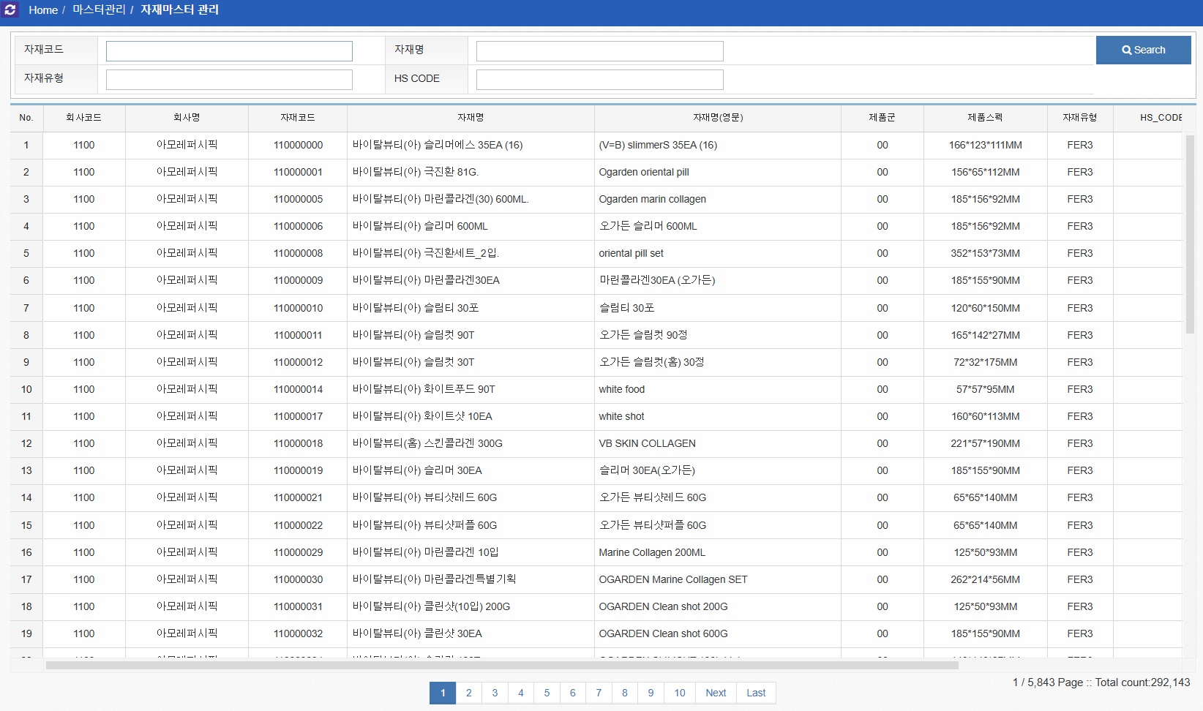
자재마스터 관리
마스터 관리
프로그램 개요
원재료, 제품의 마스터성정보를 조회하는 프로그램 입니다.
마스터성 데이터로 원재료 또는 제품의 추가 정보를 활용하는데 목적이 있습니다.
해당 데이터는 주기적으로 ERP에서 인터페이스 됩니다.

Slide 47
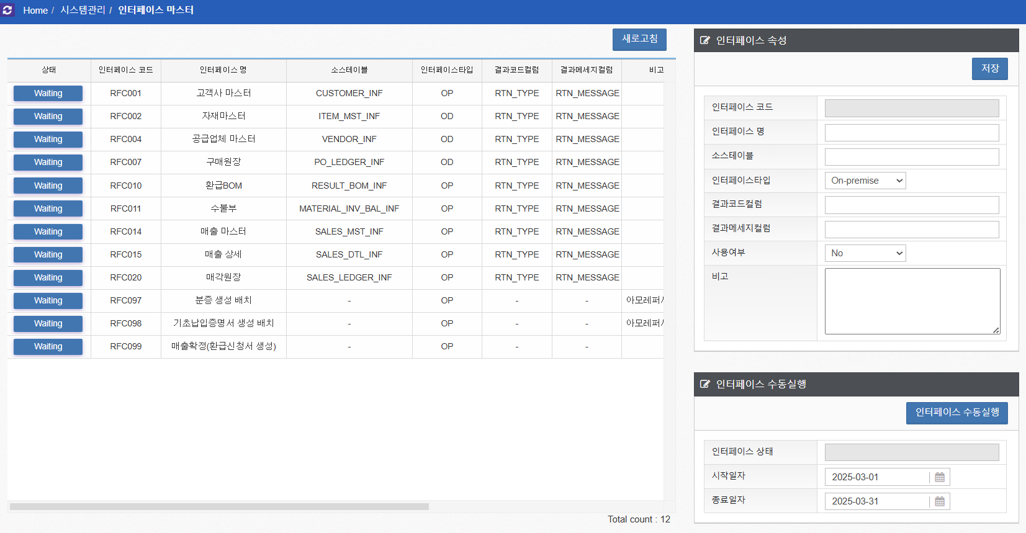
인터페이스 마스터
시스템 관리
프로그램 개요
ERP 데이터를 인터페이스하거나 각종 배치 프로그램을 수동으로 실행하는 프로그램입니다.
다른 인터페이스가 Running 상태일 때에는 다른 인터페이스를 수행할 수 없습니다.
분증생성 배치, 기초납입증명서 생성 배치는
AP 법인만 실행 가능합니다.
인터페이스 목록
인터페이스 상세 정보
인터페이스 수동실행 영역
관리항목
주요 항목 설명
상태 Wating, Running 상태가 있으며 모든 인터페이스가 Wating인 경우에만 인터페이스를 실행할 수 있음
인터페이스 타입 OP : 관세환급이 데이터를 요청하는 형태 / OD : EAI가 주기적으로 데이터를 전달해주는 형태

Slide 48

인터페이스 마스터(계속)
시스템 관리
분증생성 배치, 기초납입증명서 생성 배치는
AP 법인만 실행 가능합니다.
인터페이스 수동실행
영역의 인터페이스 항목을 더블클릭하여 수동실행을 하고자하는 인터페이스 항목을 선택합니다.
영역에서 시작일자와 종료일자를 입력하여 해당 기간만큼 설정한 후 버튼을 클릭하여 인터페이스를 수행

Slide 49

권한관리
시스템 관리
프로그램 개요
시스템에서 사용하는 권한을 관리하는 프로그램입니다.
메뉴 권한이 제거 되면 해당 권한을 가진 사용자는 삭제된 메뉴에 대해서 사용할 수 없습니다.
권한을 추가하거나 삭제할 경우 데이터가 IAM으로 연동되어 자동으로 동기화가 수행됩니다. ( 배치 간격 2시간)
권한 목록
권한 상세 정보
권한별 사용가능한 메뉴 목록
관리항목
주요 항목 설명
→ 선택한 메뉴에 대해서 권한을 부여 → → 모든 메뉴에 대해서 권한을 부여
← 선택한 메뉴에 대해서 권한을 제거
← 모든 메뉴에 대해서 권한을 제거

Slide 50

권한관리
시스템 관리
프로그램 개요
시스템에서 사용되는 메뉴를 관리하는 프로그램 입니다.
권한관리에서 메뉴권한이 부여되어 있어도 메뉴관리에서 해당 메뉴의 사용여부가 No 지정되어 있을 경우 메뉴를 사용할 수 없습니다.
메뉴 목록
메뉴 상세 정보

Slide 51
부록

Slide 52






부록1. Edge 브라우저 Internet Explorer 모드 페이지 등록
부록
설정 메뉴에서 기본브라우저를
선택합니다.
브라우저 우측 상단의
을 클릭하여 하단의 설정 메뉴를 선택합니다.
2
3 4
브라우저를 모두 종료하고 관세환급 시스템에 접속 시 위 그림과 같이 IE 아이콘이 표시되면 정상적으로 Internet Explorer로 접속되 된 상태입니다.
Internet Explorer 모드 페이지 항목에서 추가 버튼을 클릭하여 https://drwb.amorepacific.com 주소를 입력합니다.

Slide 53

부록2.시스템 프로세스
부록
관세법인, ERP, 관세청 데이터를 통합하여 환급계산에 활용하며 담당자는 생성된 환급신청서를 관세청에 신청 할 수 있습니다. 각 모듈의 특이사항은 부록 페이지를 참조 부탁드립니다.
수입
잔량모듈
기납/분증
수출
환급 잔량 Data
BOM
매출,매각
마스터 Data

Slide 54
부록2. 인터페이스 모듈(BOM)
부록
환급 BOM 생성
BOM Data
ERP System에서 BOM데이터를 인터페이스 받음
관세법인에서 제공 받은 업로드 수/출입 데이터를 BOM과 Mapping
환급에서 사용될(환급대상이 되는) 원재료 및 제품 데이터로 구성된 BOM 생성

Slide 55
부록2. 환급계산모듈(환급신청서 생성)
부록
수출 데이터
환급 대상 데이터 추출
환급신청서 <갑>지 생성 기준
- 제조자, HSCODE, 수출신고 구분
환급 대상 목록 만큼 반복
환급 대상 목록
환급신청서 <갑> 생성
BOM Data
환급신청서 <을> 생성
수출일자 기준 최근 BOM
환급 원재료 대상 추출
원재료 잔량
원재료 잔량 차감
원자료 사용 시 선입선출 적용
환급신청서 <병> 생성

Slide 56
부록2. 분증계산모듈(분할증명서 생성)
부록
수출 데이터
분할증명서 <갑>지 생성 기준
- 매각일자, HSCODE
매출데이터
수출일자 기준 1년 내의
매출데이터
BOM Data
매출일자 기준 최근 BOM
매각데이터
매출일자 기준 1년 내의
매각데이터
분할 증명서 <갑> 생성
원재료 잔량
수출 이행 기준일자 원재료 잔량 대상
원재료 잔량 차감
원자료 사용 시 선입선출 적용
분할 증명서 <을> 생성

Slide 57
부록2. 기납증계산모듈(기초원재료납세 증명서 생성)
부록
수출 데이터
분할증명서 <갑>지 생성 기준
- 매각일자, HSCODE
매출데이터
수출일자 기준 1년 내의
매출데이터
기납증 <갑> 생성
BOM Data
매출일자 기준 최근 BOM
환급 원재료 대상 추출
기납증 <을> 생성
원재료 잔량
수출 이행 기준일자 원재료 잔량 대상
원재료 잔량 차감
원자료 사용 시 선입선출 적용
기납증 <병> 생성

Slide 58







부록3. UNIPASS 재수신 처리
부록
정상적으로 수신이 되지 않거나 기타 사유로 UNIPASS상에는 수신완료 처리 되었으나 관세환급 시스템에는 수신이 되지 않는 경우에 대한 가이드 입니다.
https://unipass.customs.go.kr/
사이트에 접속하여 로그인을 수행합니다.
우측 상단의 MY 메뉴를 클릭합니다.
2
3 4
데이터를 조회한 후 좌측읜 체크박스를 선택한 후 재 수신
버튼을 클릭하면 해당데이터는 미수신 상태로 변경되어
재 수신 할 수 있습니다.
좌측 메뉴에서
수신문서함 > 수신 현황 메뉴로 이동합니다.

Slide 59
감사합니다.

